Slide 1
始まるまでにwebclassから1.txtと1.csvを
デスクトップのiryoAIフォルダにダウンロード出来ているか確認しましょう
統合教育機構
須藤毅顕

Slide 2

2022/6/27 16:30~18:00
医療とAI・ビッグデータ入門
pythonの基礎
~データの扱い、numpy、pandasについて~
本教材を使用した際にはお手数ですが、
下記アンケートフォームにご協力下さい。
統合教育機構
須藤毅顕

Slide 3
データの扱いとライブラリの使い方
初回では、次回以降の機械学習、深層学習で用いる
pythonの基本知識とデータ取り扱い方について解説します。

Slide 4
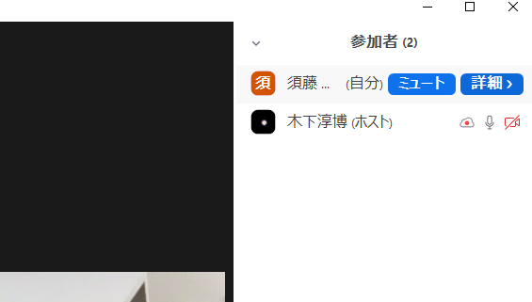

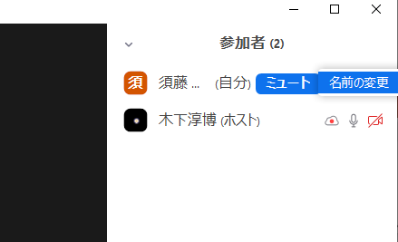
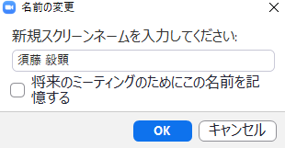
名前の設定

Slide 5
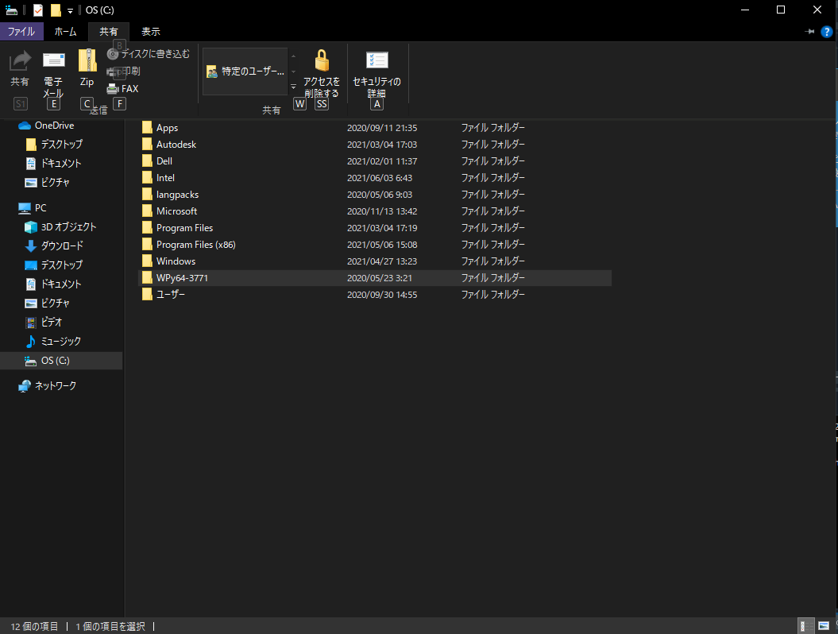
Winpythonを起動しよう(Windows)

Slide 6
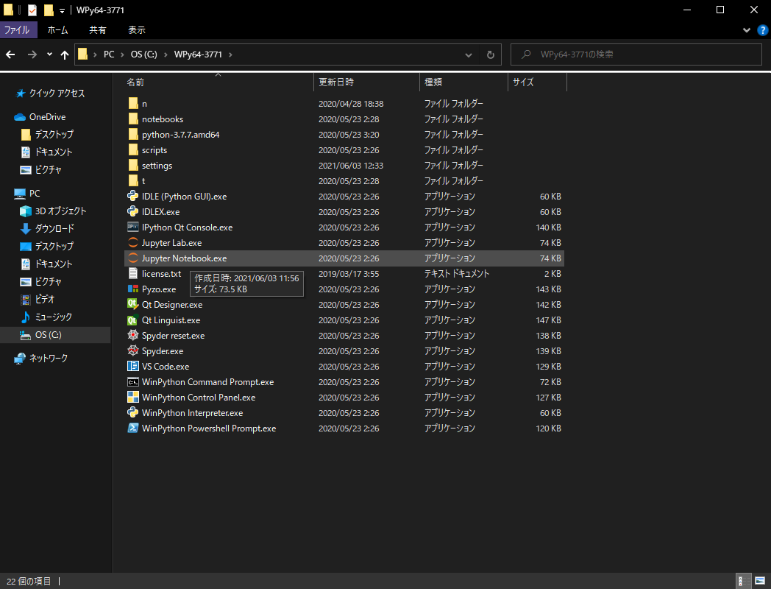
Winpythonを起動しよう(Windows)

Slide 7
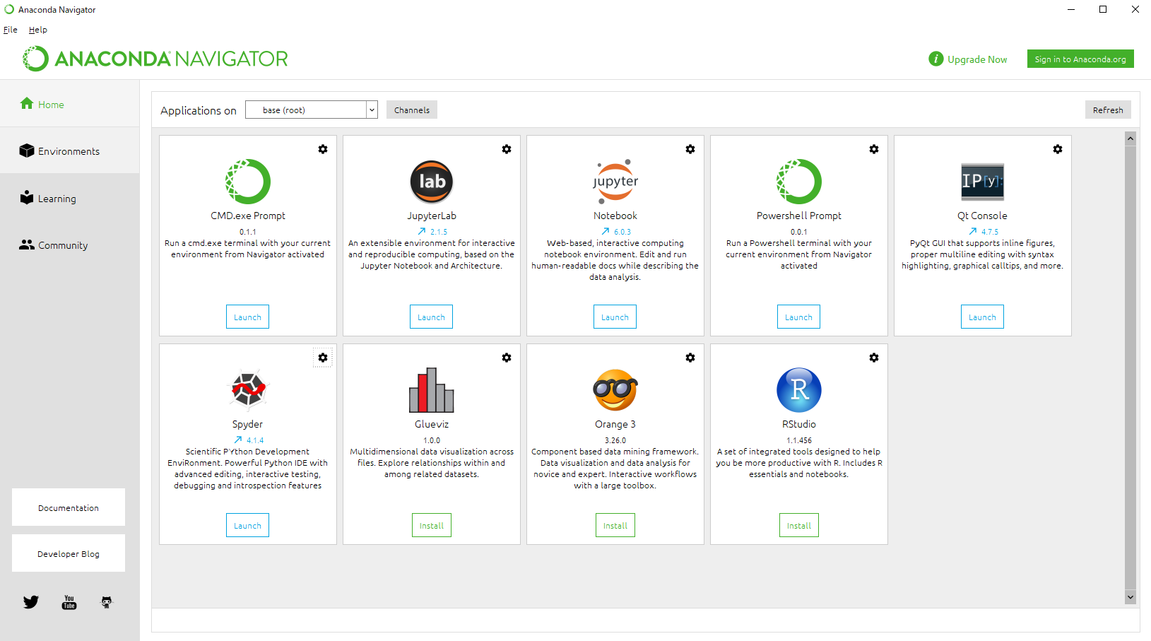
Anaconda NavigatorでSpyderを立ち上げる(Mac)
“Install”となっている人は、クリックしてしばらく待つと
“Launch”になるので、再度クリックします。

Slide 8
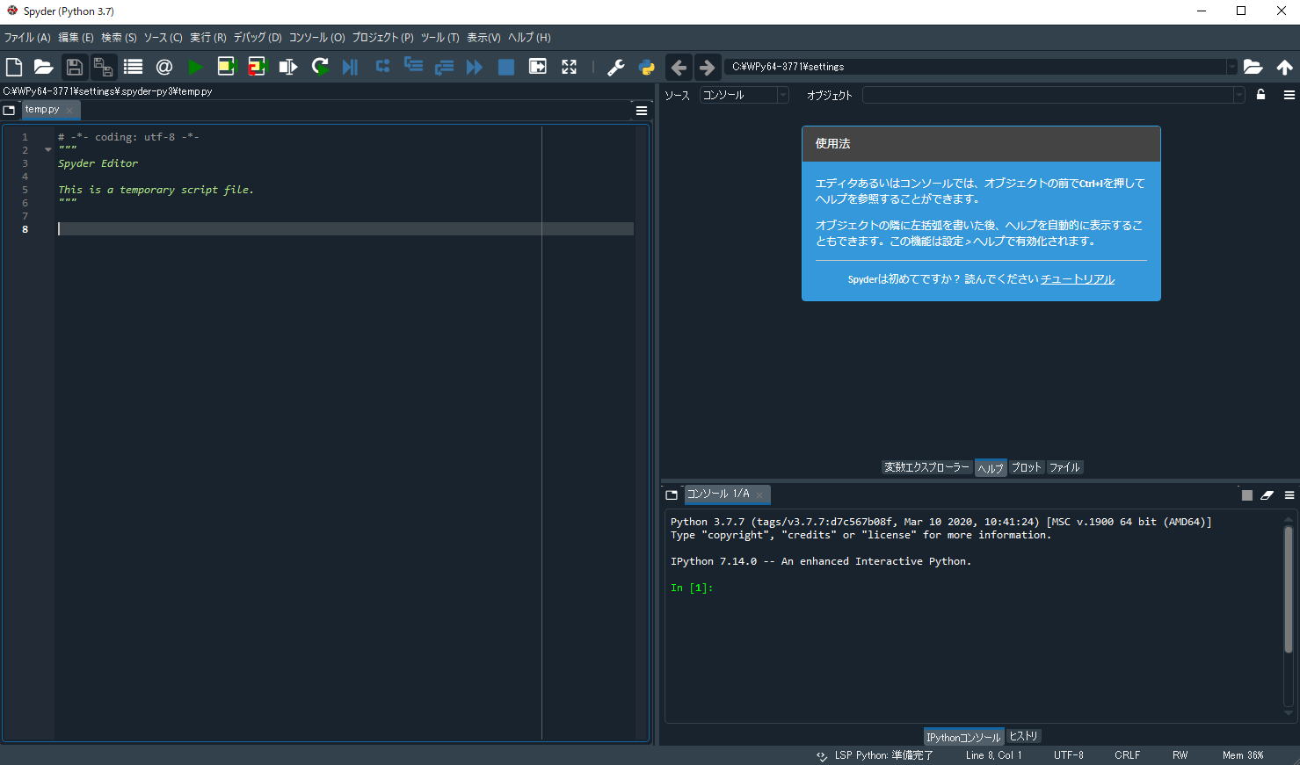
Pythonの実行方法
Spyderのホーム画面が表示されます。(spyderのバージョン4)
バージョンが違うと表示されるアイコンが少し違う可能性があります。そのままでも大丈夫ですし、アップデートしても良いです。

Slide 9
Spyderを起動する
大きく3つの画面に分かれております。左側のエディタ、右上の変数エクスプローラー、右下のコンソールです。
変数エクスプローラー
エディタ
コンソール

Slide 10
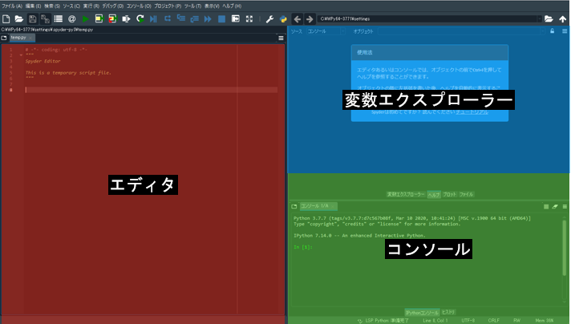
Spyderの実行方法
①エディタに文を書き、”実行”で(上から順に)全ての行を実行する
②エディタに文を書き、”1行ずつ実行”で１行ずつ実行する
③コンソールに直接書き込み、enterで実行する
→結果は全てコンソールに表示される
③は対話的(チャットのように)すぐ結果が表示されるのですが、長い文を書くときや文を修正、保存するにはエディタの使用が適してますので今回は①②で行います。

Slide 11
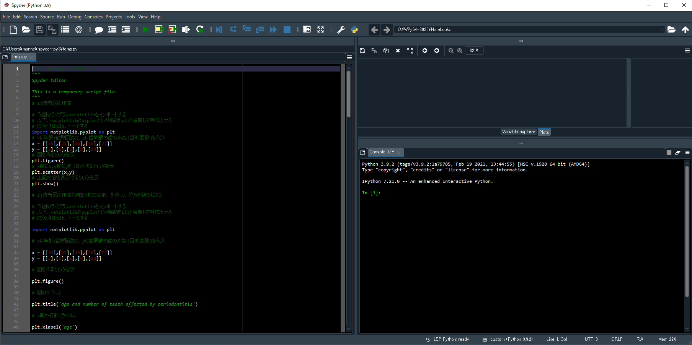
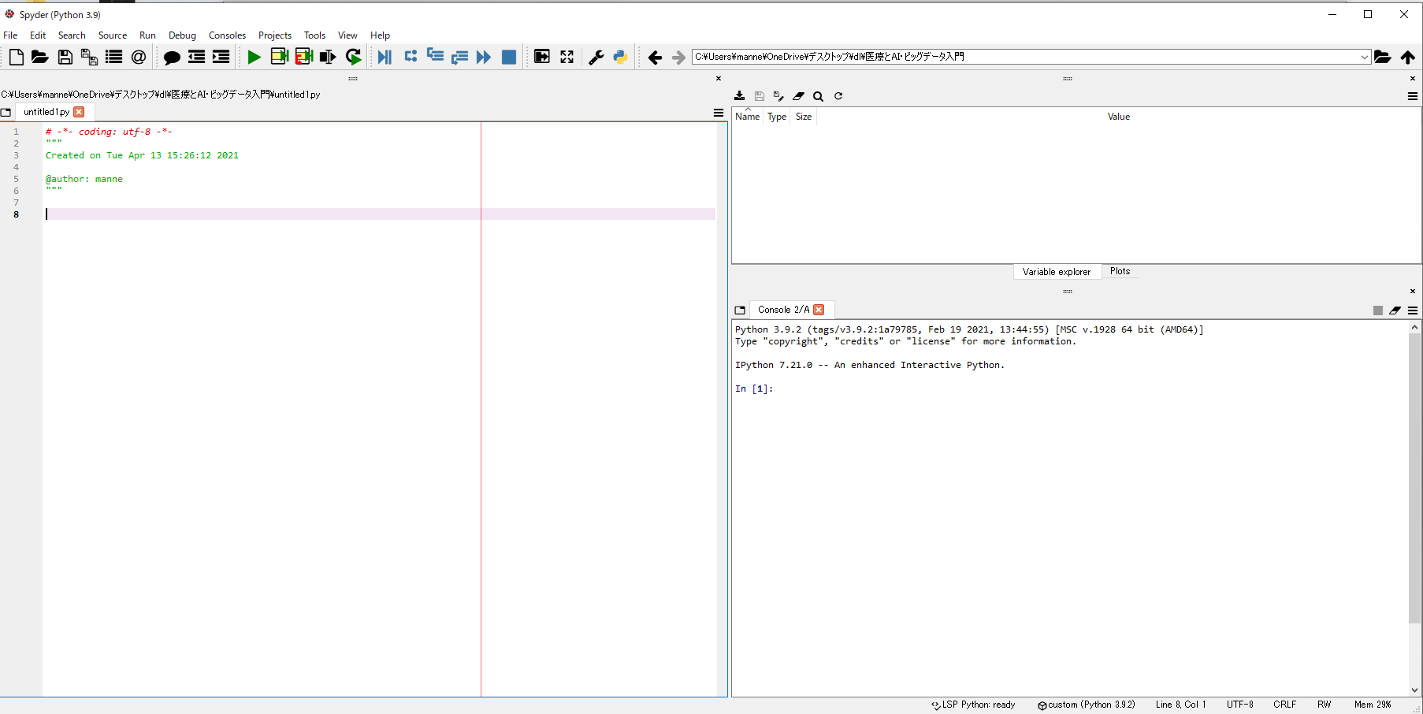
（補足）
spyderのバージョンによっては背景が黒いかもしれません。
そのままでもいいですが、この実習スライドでは背景を白にしています。
メニューを日本語にするには、
[Tools]-[Preferences]-[General]-[Advanced settings]-[Language:]-[日本語]
背景を白にするには、[ツール]-[設定]-[外見]-[構文強調テーマ]を[Spyder]に変更
英語メニューの場合：[Tools]-[Preferences]-[Appearance]-[Syntax highlighting theme]を[Spyder]に変更

Slide 12
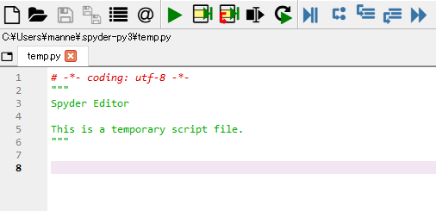
Spyderを実行する（確認事項）
ファイルを開く
新規ファイル作成
実行
1行ずつ実行
保存
現在開いているファイル名
これから書き始めるカーソル

Slide 13
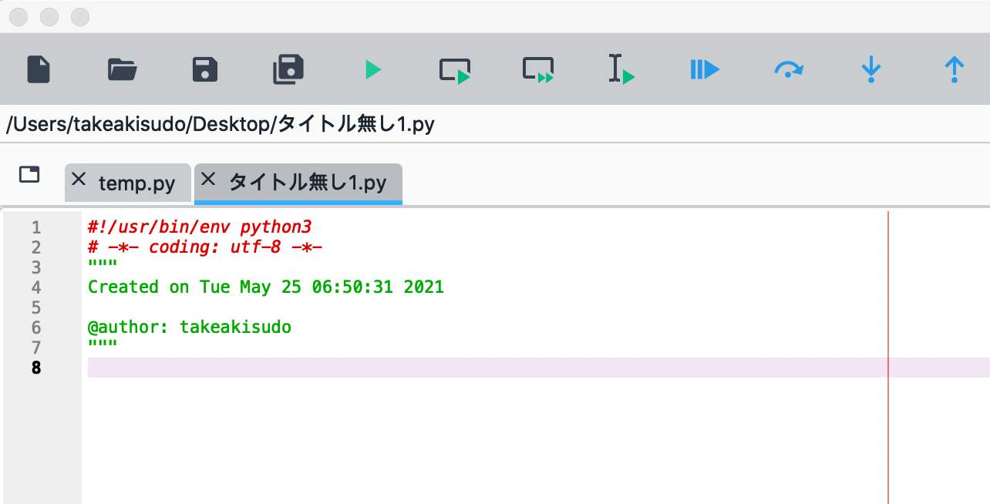
Spyderを実行する（確認事項）
ファイルを開く
新規ファイル作成
保存
実行
1行ずつ実行
現在開いているファイル名
これから書き始めるカーソル

Slide 14
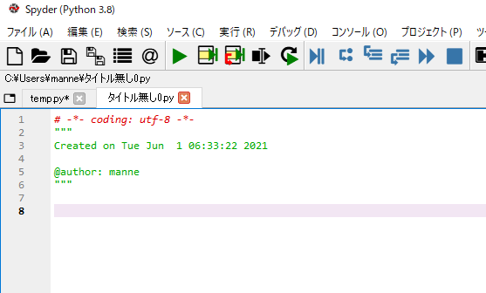
Spyderを実行する（確認事項）
まず新しいファイルを作成してみましょう
左上の新規作成のアイコンをクリックするとエディタに”タイトル無し0.py”のファイルが作成されます。.pyの拡張子なのでpythonのファイルになります。

Slide 15
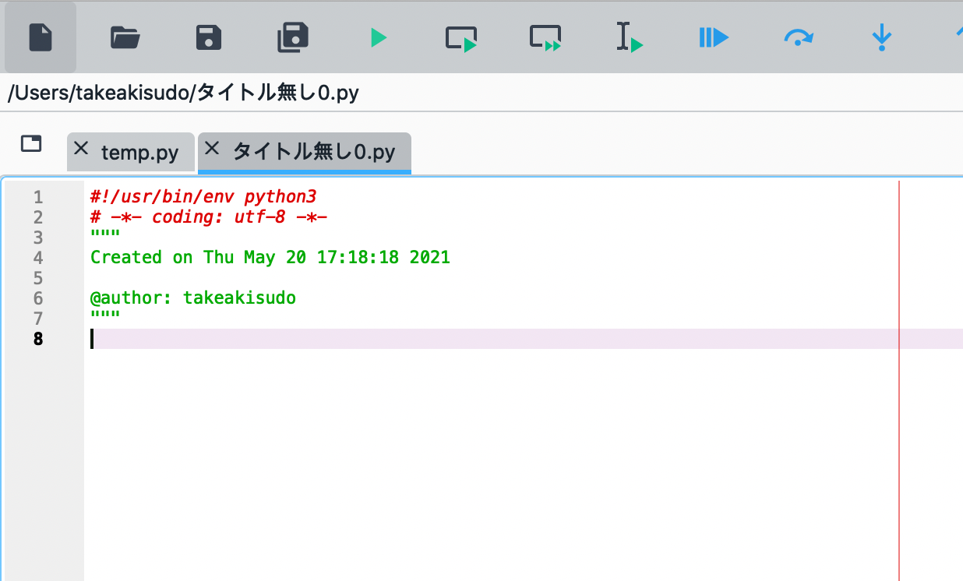
Spyderを実行する
まず新しいファイルを作成してみましょう
左上の新規作成のアイコンをクリックするとエディタに”タイトル無し0.py”のファイルが作成されます。.pyの拡張子なのでpythonのファイルになります。

Slide 16
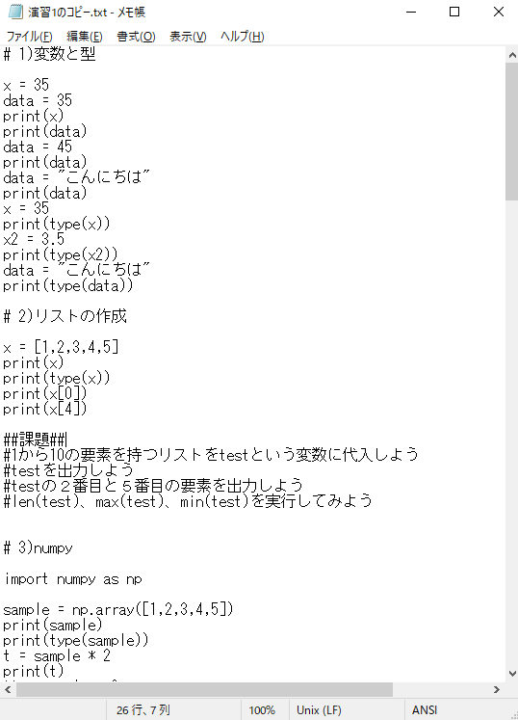
データの操作の仕方について
医療とAI・ビッグデータ入門フォルダの1.txtを開いてみましょう
# 1)変数と型
x = 35
data = 35
print(x)
print(data)
data = 45
print(data)
data = "こんにちは"
print(data)
x = 35
print(type(x))
x2 = 3.5
print(type(x2))
data = "こんにちは"
print(type(data))

Slide 17
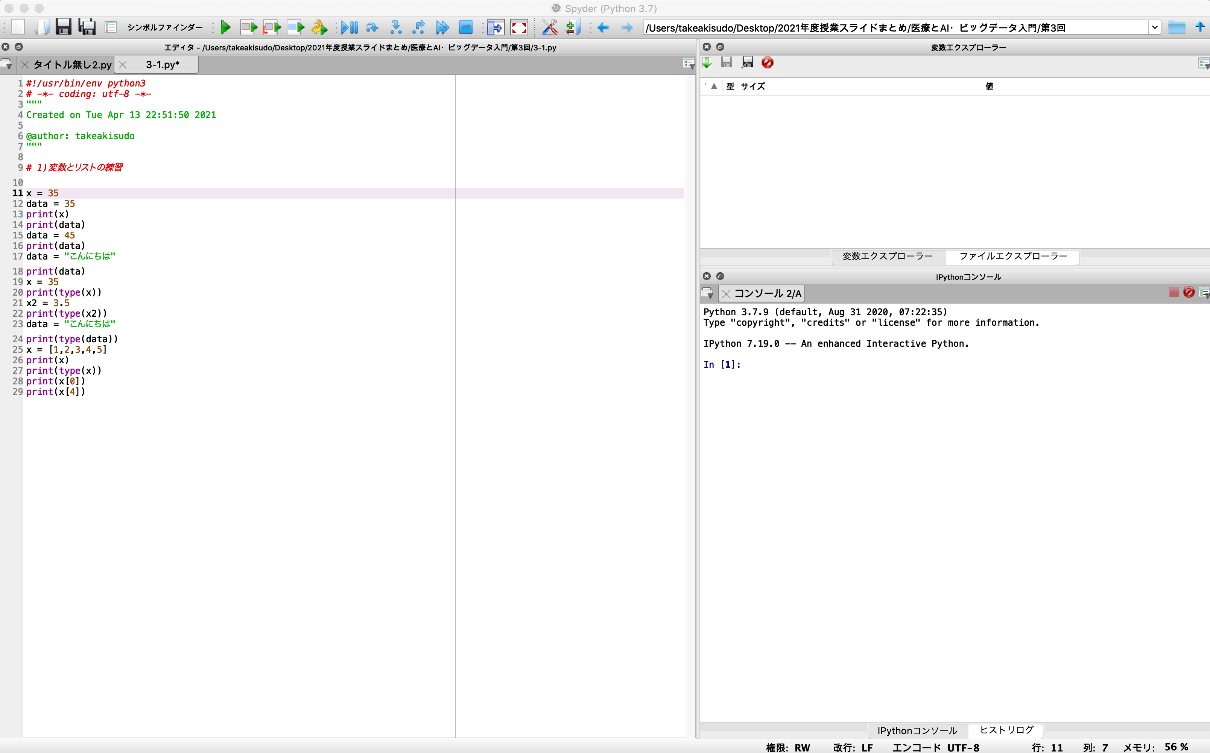
データの操作の仕方について
左側のエディタに”#1) 変数”をコピー＆ペーストをしてみましょう

Slide 18
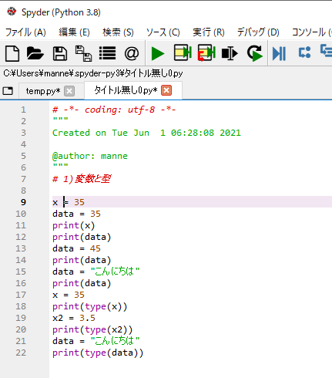
データの操作の仕方について
拡大するとこのようになっております。

Slide 19
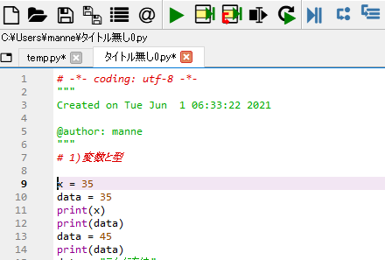
データの操作の仕方について
カーソルを” X= 35”の行に合わせて(クリックして)、１行ずつ実行を押してみましょう

Slide 20
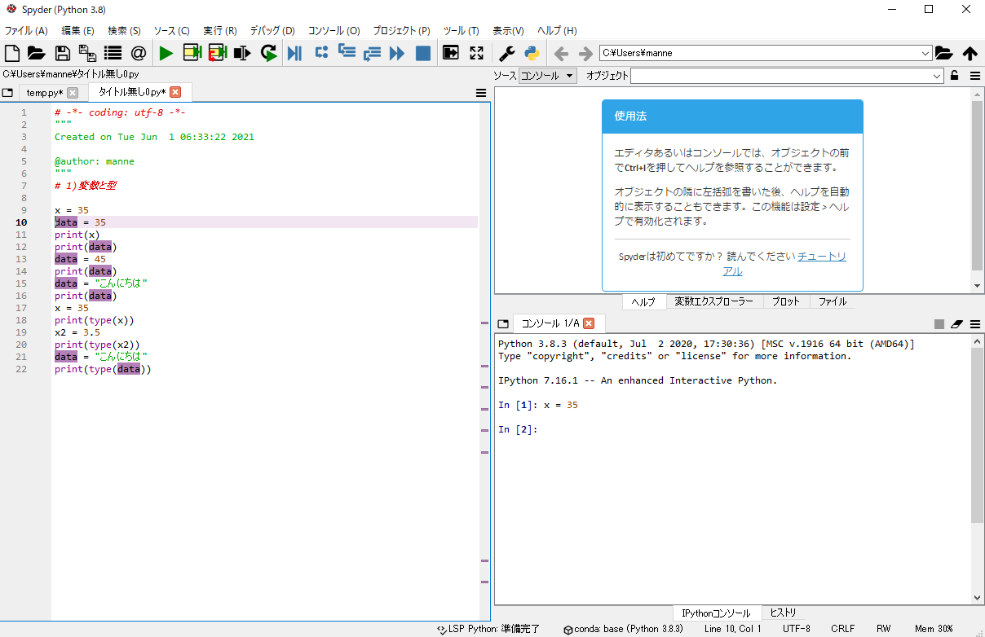
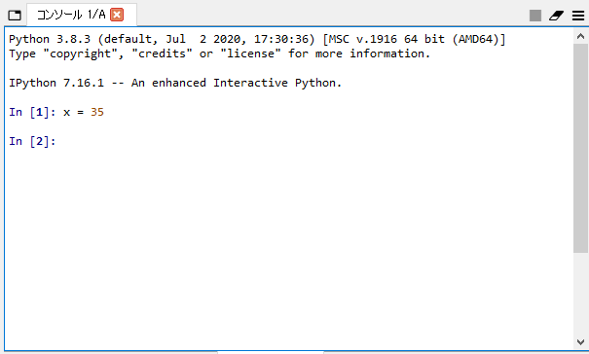
データの操作の仕方について
右下のコンソール画面に実行結果が表示されます
このように、エディタで書いた内容(プログラム)の実行結果が右下のコンソール画面に表示されます

Slide 21
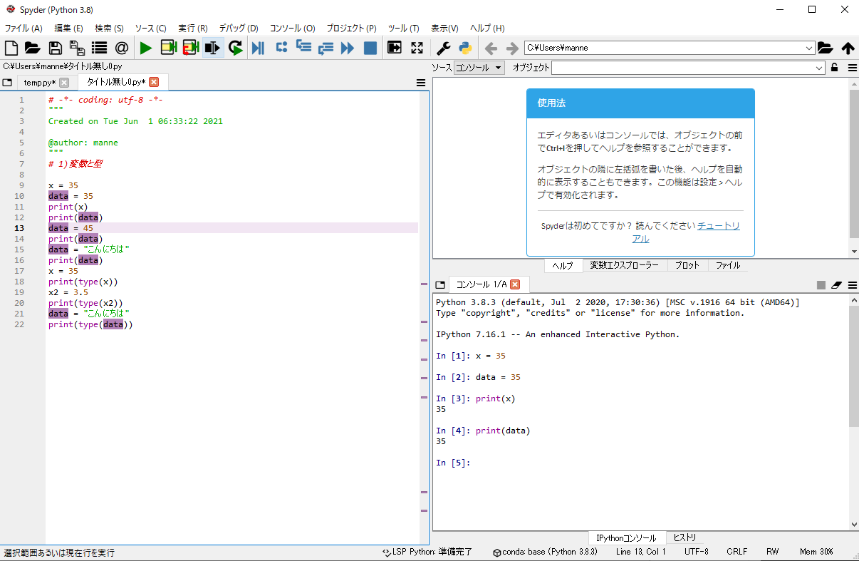
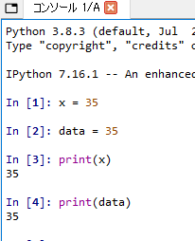
データの操作の仕方について
続けて１行ずつ実行を押していきましょう
(この図では４行実行しています)
１行ずつ実行結果が表示されます
クリックすると自動的に次の行に移動します

Slide 22
変数の扱い方
データを保存したものを”変数”と言います
変数名 = データ
独自につける変数名に対して、データを代入します
入力
# a という変数名に3という値を代入
a = 3
# aを出力する
print(a)
“ = “は数学的には等しいという意味ですが、多くの
プログラミング言語では、左側の変数に右側の値を
代入するという意味になります。
出力
3
(#はコメントといい、行の頭に#のある行はコメント
行として、何も結果に反映されません)

Slide 23
関数について
プログラミングでは”関数”というものを扱います
関数は、四則演算、繰り返し、比較演算など何かしらの処理を保存したもので、データを
関数に与えることで処理を行ったデータを返してくれます。
入力データ
関数
出力データ
関数は自作することも可能ですが、pythonではあらかじめ便利な関数が多数用意されて
ます。(組み込み関数と言います)

Slide 24
print関数
print(引数) : ( )の中身を出力する
入力
# a という変数名に3という値を代入
a = 3
# aを出力する
print(a)
出力
3
print()関数は最もよく使う組み込み関数の1つです。関数の( )の中を引数(ひきすう)と言い、
ここに変数やデータを入れるとコンソールに中身を出力してくれます。
ここではaに3を代入しているので、aをprint関数で出力し、3が表示されます。

Slide 25
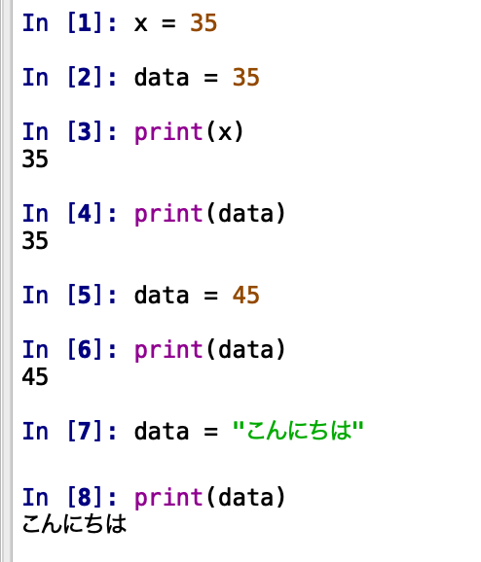
１行ずつ実行してみましょう
x = 35
←xという変数に35を代入するという意味
data = 35
←dataという変数に35を代入するという意味
print(x)
←変数xを出力しろという意味
→ 35
print(data)
←変数dataを出力しろという意味
→ 35

Slide 26
１行ずつ実行してみましょう
x = 35
←xという変数に35を代入するという意味
data = 35
←dataという変数に35を代入するという意味
print(x)
←変数xを出力しろという意味
→ 35
print(data)
←変数dataを出力しろという意味
→ 35
data = 45
←dataという変数に45を代入するという意味。
(35から45に上書きされる。)
print(data)
←変数dataを出力しろという意味
→ 45
data = “こんにちは”
←dataという変数に”こんにちは”という文字列を代入するという意味。
(45から”こんにちは”に上書きされる。)
print(data)
←変数dataを出力しろという意味
→ こんにちは

Slide 27
Pythonの値には「型」という概念が存在する
変数に入れるデータは、整数なのか、小数なのか、文字のデータ(文字列)なのかを区別する必要
があります。これを型といい、型には「文字列(str)」、「整数型(int)」、「小数型(float)」、
「リスト型(list)」、「タプル型(tuple)」などがあります。
組み込み関数であるtype(引数)で調べることが出来ます。
x = 35
print(type(x))
←type(x)を出力しろという意味
→ int
x2 = 3.5
print(type(x2))
←type(x2)を出力しろという意味
→ float
data = “こんにちは”
←dataという変数に”こんにちは”という文字列を代入するという意味。
print(type(data))
←type(data)を出力しろという意味
→ string

Slide 28
四則演算(入力してみよう)
+は足し算、-は引き算、/ は割り算、*は掛け算で計算できます。
(%は割り算の余り、冪乗(べきじょう)は ** で計算できます。)
﻿print(1+1)
print(100-10)
print(10*10)
print(50/5)
→ 2
→ 90
→ 100
→ 10.0

Slide 29
四則演算(入力してみよう)
+は足し算、-は引き算、/ は割り算、*は掛け算で計算できます。
(%は割り算の余り、冪乗(べきじょう)は ** で計算できます。)
﻿print(1+1)
print(100-10)
print(10*10)
print(50/5)
→ 2
→ 90
→ 100
→ 10.0
今 xには35、x2には3.5が代入されています。
xをx2で割った値を変数x3に代入するにはどうすればよいでしょうか。

Slide 30
四則演算(入力してみよう)
+は足し算、-は引き算、/ は割り算、*は掛け算で計算できます。
(%は割り算の余り、冪乗(べきじょう)は ** で計算できます。)
﻿print(1+1)
print(100-10)
print(10*10)
print(50/5)
→ 2
→ 90
→ 100
→ 10.0
今 xには35、x2には3.5が代入されています。
xをx2で割った値を変数x3に代入するにはどうすればよいでしょうか。
x3 = x / x2
print(x3)
→ 10.0

Slide 31
四則演算(入力してみよう)
+は足し算、-は引き算、/ は割り算、*は掛け算で計算できます。
(%は割り算の余り、冪乗(べきじょう)は ** で計算できます。)
﻿print(1+1)
print(100-10)
print(10*10)
print(50/5)
→ 2
→ 90
→ 100
→ 10.0
今 xには35、x2には3.5が代入されています。
xをx2で割った値を変数x3に代入するにはどうすればよいでしょうか。
x3 = x / x2
print(x3)
→ 10.0
このようにデータは変数に代入して中のデータを操作することができます

Slide 32
リストについて
リスト型は、文字列や数値を複数まとめて格納する型です。
データが数多くあった場合、全てを変数に代入して扱うのは大変です。
リストでは、沢山のデータを1つの変数の中に代入することが出来ます。
変数 ＝ [要素1, 要素2, 要素3, …]
(リストではそれぞれのデータのことを要素と言います)
a = 1
b = 1
c = 2
d = 4
e = 6
f = 8
a = [1, 1, 2, 4, 6, 8]

Slide 33
#2) リストの作成
1.txtから #2)リストの作成をコピーしましょう
# 2)リストの作成
x = [1,2,3,4,5]
print(x)
print(type(x))
print(x[0])
print(x[4])

Slide 34
リストについて
x = [1, 2, 3, 4, 5]
←
変数xに要素1に1、要素2に2,、要素3に3、
要素4に4、要素5に5をリストとして代入
print(x)
→
[1, 2, 3, 4, 5]
print(type(x))
→
list
print(x[0])
←
xの１番目の要素を表示する
→
1
print(x[4])
←
xの5番目の要素を表示する
→
5
このリストのように、複数の値を変数に入れて操作できる
形のものを配列と言います。
1
2
3
4
5
x[0]
x[1]
x[2]
x[3]
x[4]

Slide 35
#2) リストの作成
1.txtから #2)リストの作成をコピーして、実行してみましょう
入力
出力
# 2)リストの作成
x = [1,2,3,4,5]
print(x)
print(type(x))
print(x[0])
print(x[4])
[1,2,3,4,5]
list
1
5

Slide 36
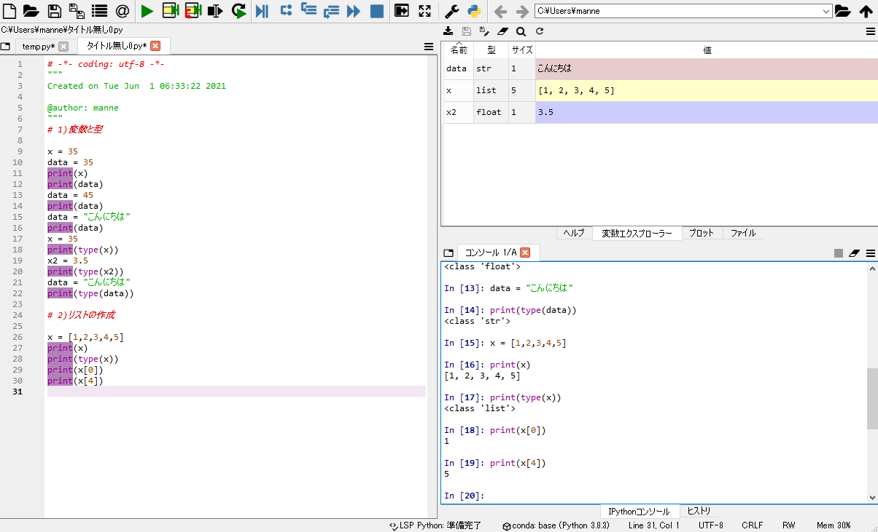
リストについて
結果が共有出来ていますでしょうか
変数エクスプローラーをクリックするとこれまで作成した変数の情報が表示される

Slide 37
課題に取り組んでみよう
#1から10の要素を持つリストをtestという変数に代入しよう
#testを出力しよう
#testの３番目と５番目の要素を出力しよう
#len(test)、max(test)、min(test)、sum(test)を出力して
中身の結果が何を示しているか考えましょう
#testの中身のデータの平均を計算しよう
#testに2をかけてtest2という変数に代入してtest2を出力しよう

Slide 38
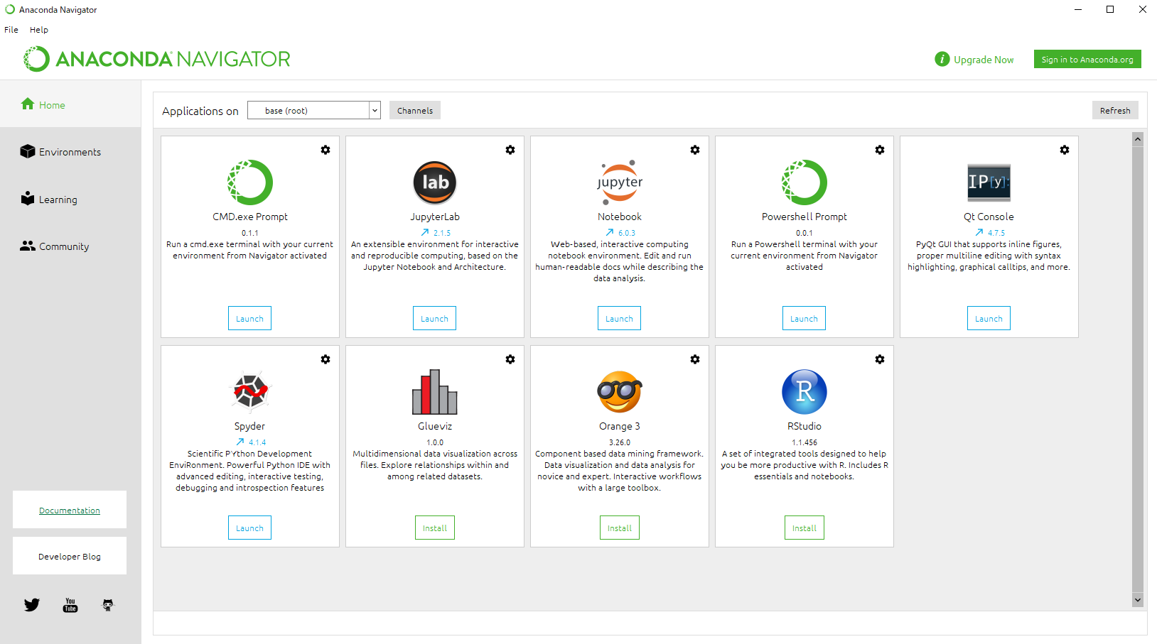
医療とAI・ビッグデータ入門のための仮想環境を作ろう
Anaconda Navigatorのホーム画面を開く

Slide 39
医療とAI・ビッグデータ入門のための仮想環境を作ろう
Environmentをクリック

Slide 40
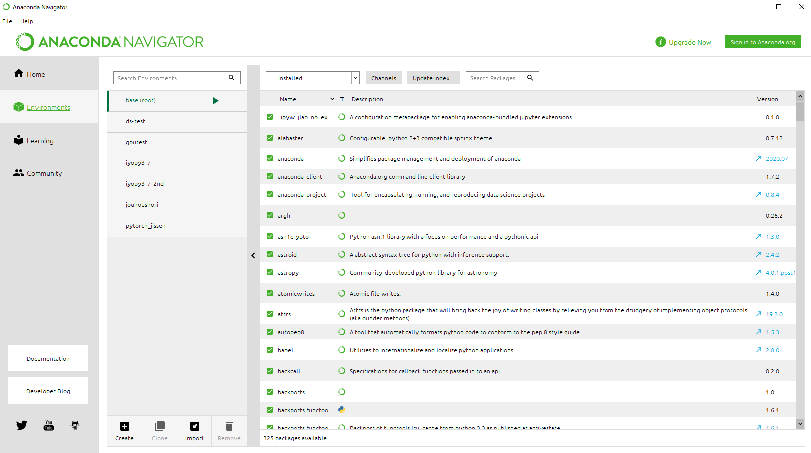
医療とAI・ビッグデータ入門のための仮想環境を作ろう
仮想環境の一覧
anacondaでは自分の好きな数だけ色んなバージョンのpythonやpythonのツールを作ることが出来ます。

Slide 41
医療とAI・ビッグデータ入門のための仮想環境を作ろう
最初にupdateをクリックして更新しておきます

Slide 42
医療とAI・ビッグデータ入門のための仮想環境を作ろう
Createをクリックします

Slide 43
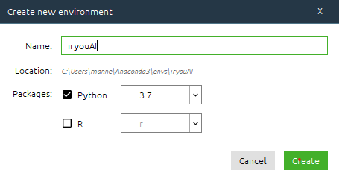
医療とAI・ビッグデータ入門のための仮想環境を作ろう
NameをiryouAI、pythonを3.7を選んで、createをクリックします

Slide 44
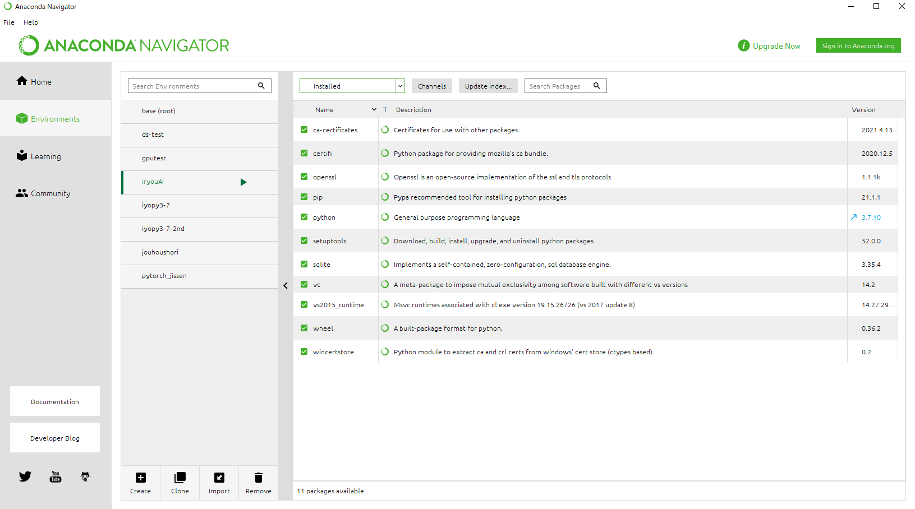
医療とAI・ビッグデータ入門のための仮想環境を作ろう
iryouAIという仮想環境が作れました

Slide 45
医療とAI・ビッグデータ入門のための仮想環境を作ろう
iryouAIに入っているライブラリ

Slide 46
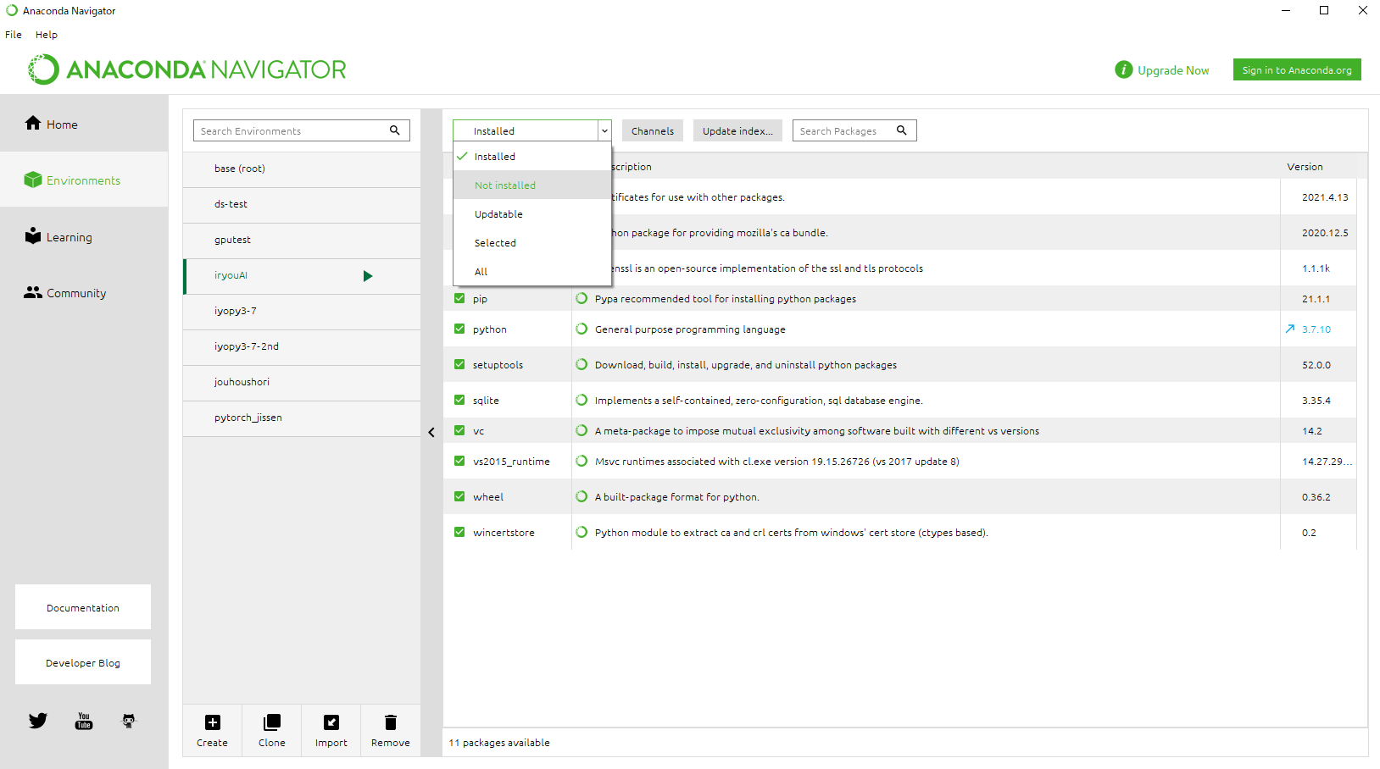
医療とAI・ビッグデータ入門のための仮想環境を作ろう
Not installedをクリックします

Slide 47
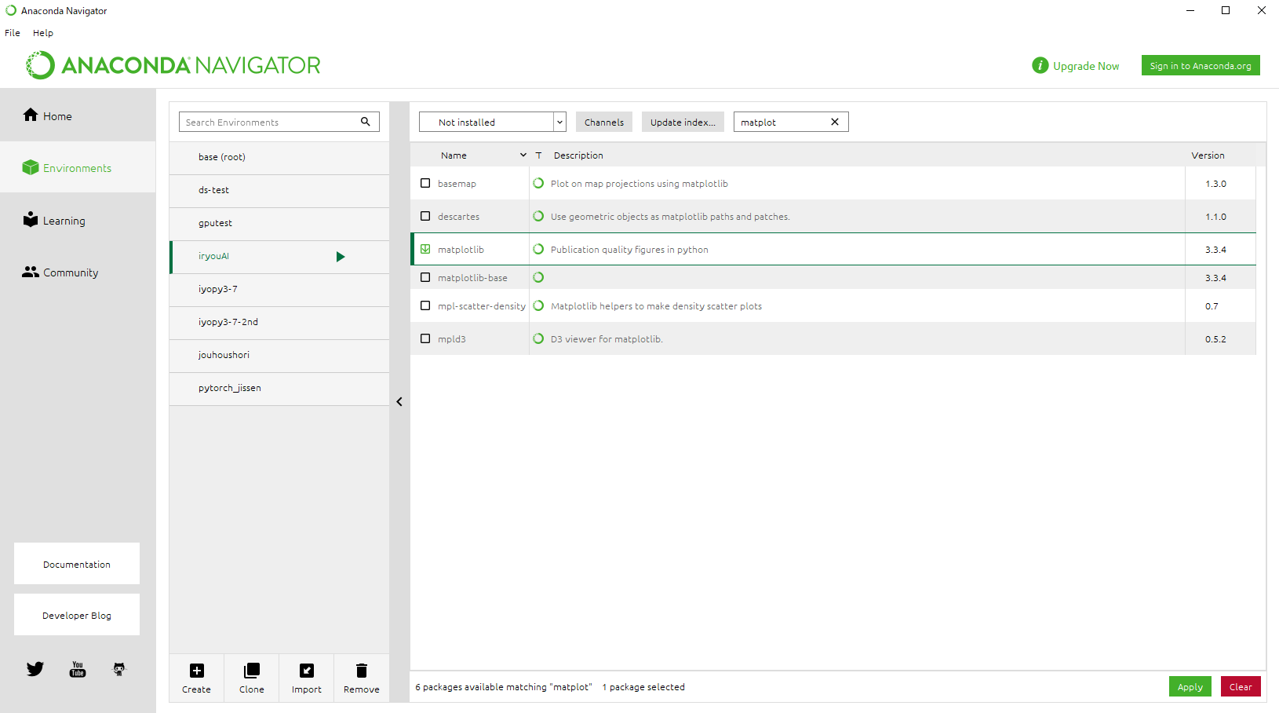
医療とAI・ビッグデータ入門のための仮想環境を作ろう
検索でmatplotlibと打ち込むと関連するライブラリが表示されるので、
matplotlibにチェックを入れてapplyをクリックします
1
2
3

Slide 48
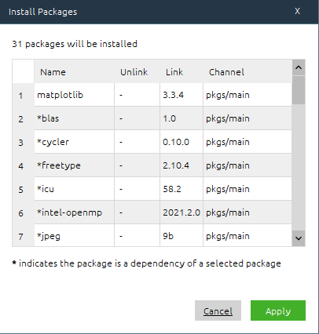
医療とAI・ビッグデータ入門のための仮想環境を作ろう
Applyをクリック

Slide 49
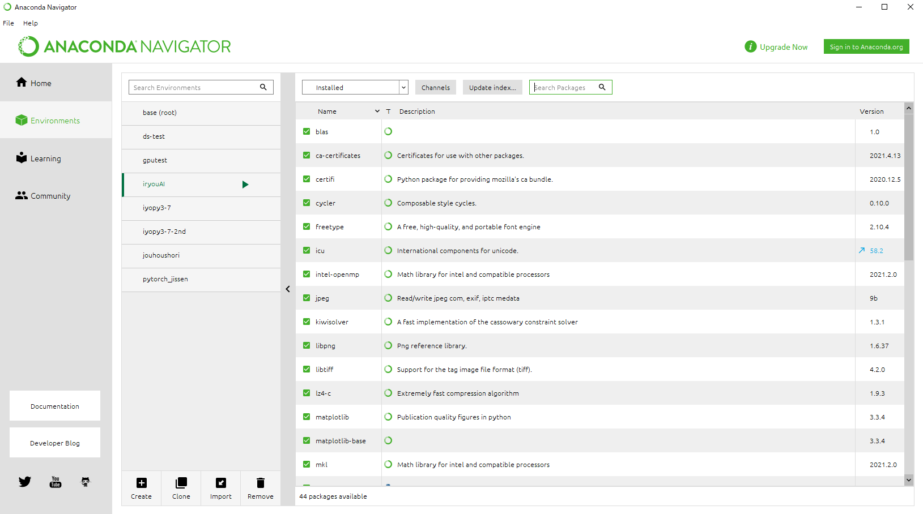
医療とAI・ビッグデータ入門のための仮想環境を作ろう
installedの一覧にmatplotlibが入っていることが確認できます

Slide 50
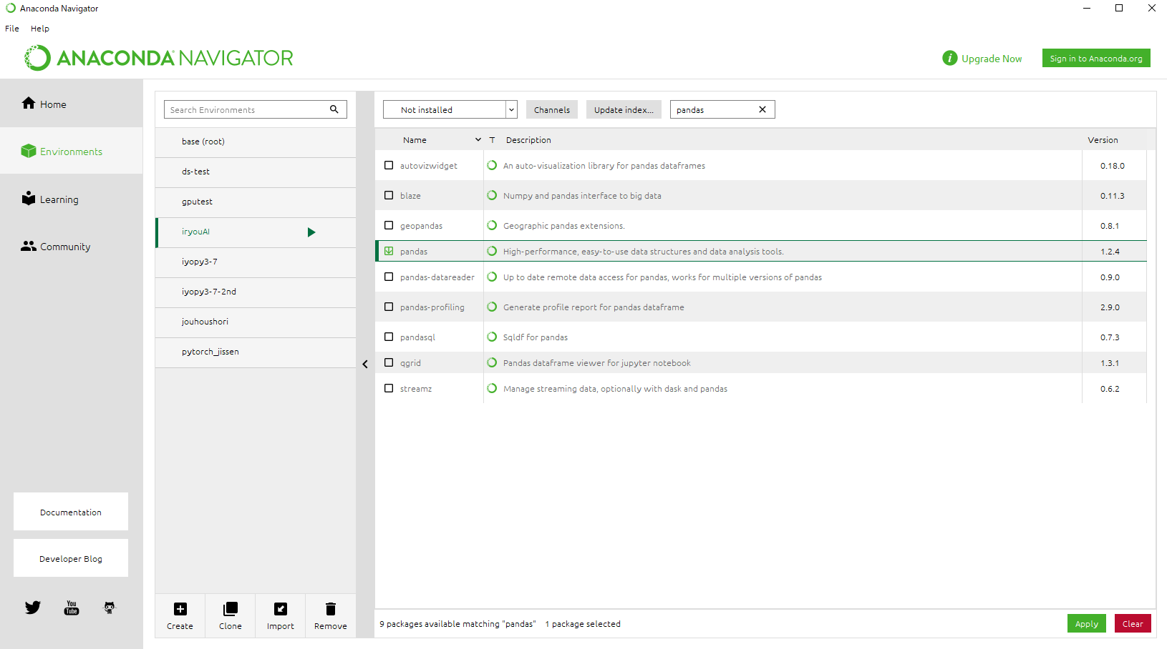
医療とAI・ビッグデータ入門のための仮想環境を作ろう
同様にpandasをインストールする

Slide 51
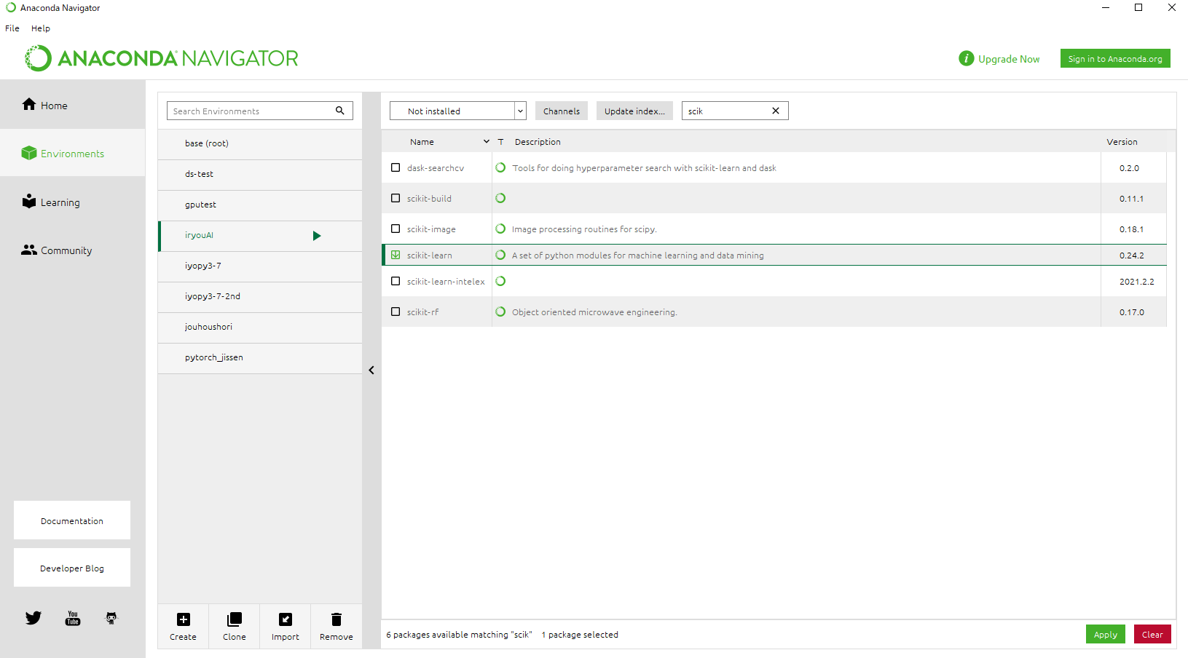
医療とAI・ビッグデータ入門のための仮想環境を作ろう
同様にscikit-learnをインストールする

Slide 52
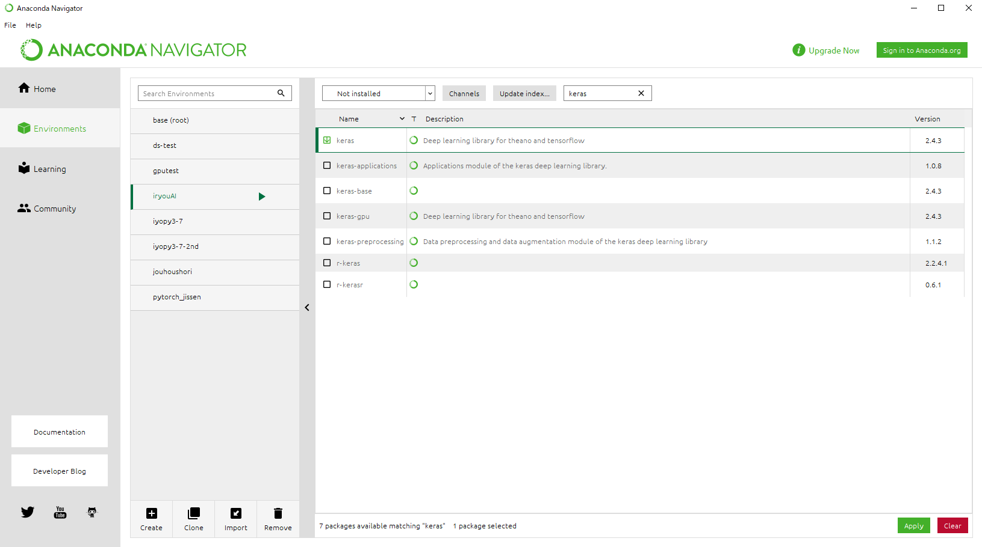
医療とAI・ビッグデータ入門のための仮想環境を作ろう
同様にkerasをインストールする

Slide 53
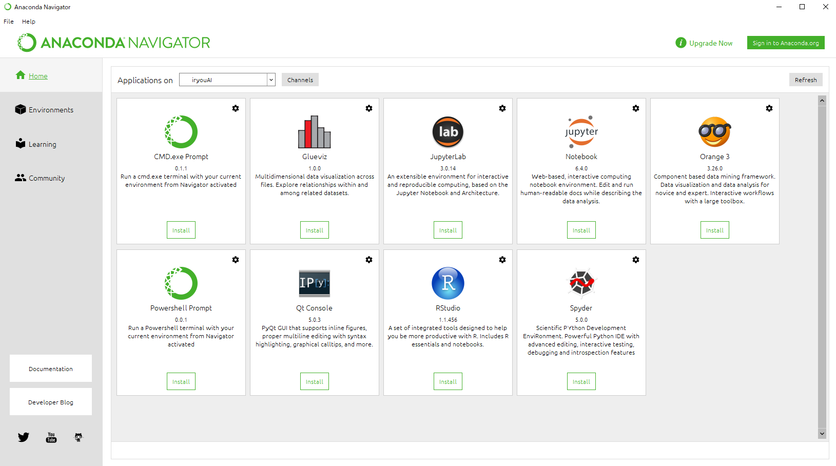
医療とAI・ビッグデータ入門のための仮想環境を作ろう
そのままHomeを押すと、Application on “ iryouAI”になっていることが確認できる
これでSpyderを起動するとiryouAIの環境で作業することが出来ます。

Slide 54
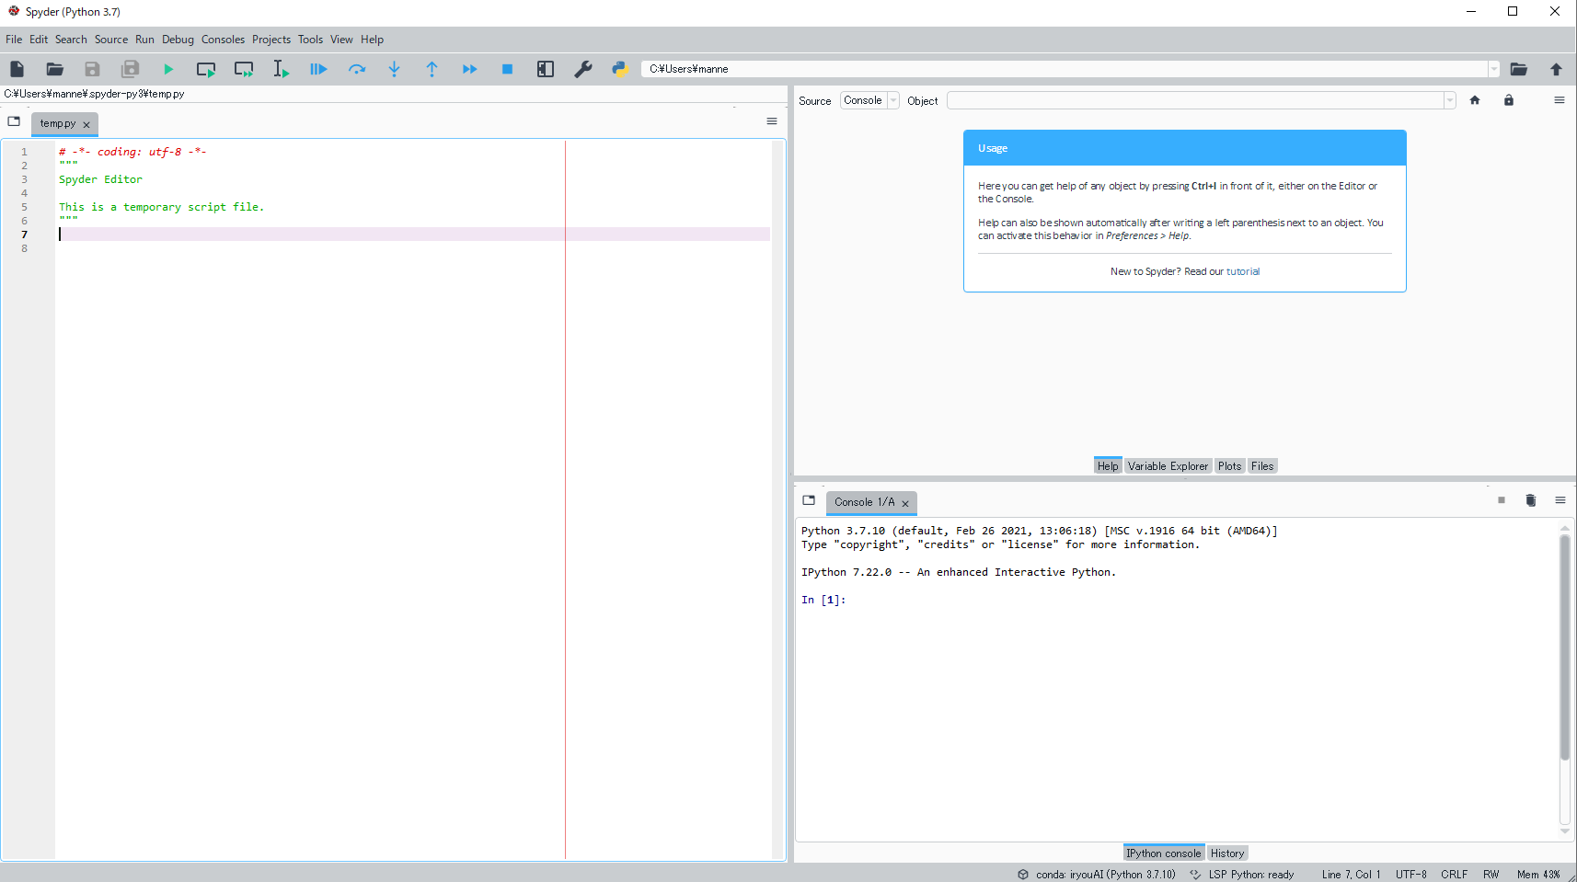
医療とAI・ビッグデータ入門のための仮想環境を作ろう
Spyderを起動させましょう

Slide 55
課題に取り組んでみよう
#1から10の要素を持つリストをtestという変数に代入しよう
#testを出力しよう
#testの３番目と５番目の要素を出力しよう
#len(test)、max(test)、min(test)、sum(test)を出力して
中身の結果が何を示しているか考えましょう
#testの中身のデータの平均を計算しよう
#testに2をかけてtest2という変数に代入してtest2を出力しよう

Slide 56
前半終了
インストールするライブラリ
matplotlib
pandas
scikit-learn
keras
後半はnumpy、pandas、matplotlibを使用してみます
(numpyはmatplotlibをインストールすると一緒にインストールされます)

Slide 57
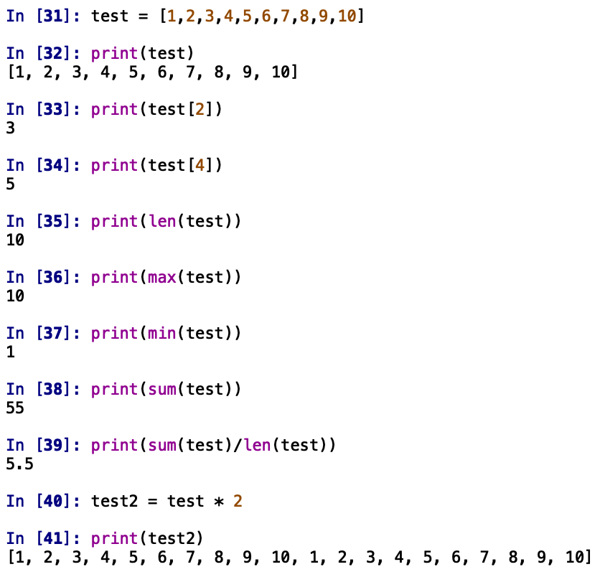
課題に取り組んでみよう
﻿test = [1,2,3,4,5,6,7,8,9,10]
print(test)
print(test[2])
print(test[4])
print(len(test))
print(max(test))
print(min(test))
print(sum(test))
print(sum(test)/len(test))
test2 = test * 2
print(test2)
# testの要素数の合計
# testの最大の要素
# testの最小の要素
# testの要素の合計
リストは掛け算をすると掛けた分だけ
要素が繰り返しリストに代入されます

Slide 58
ライブラリについて
Pythonの機能を拡張する機能の1つ
ライブラリを読み込むと、ライブラリに含まれる多くの関数などの機能を追加できる
標準ライブラリと外部ライブラリがある
ライブラリ
複数のパッケージをまとめたもの
標準ライブラリ
インストールすればすぐ使える
パッケージ
複数のモジュールをまとめたもの
外部ライブラリ
モジュール
非常に多くの種類があるので、必要な
ものをダウンロードしてから使用する
複数の.pyファイルをまとめたもの
ここでは次回から多用する
numpy、pandas、matplotlib
の3つライブラリを使用してみます
.py
.py
.py

Slide 59
ライブラリについて
ライブラリはimport文でプログラムに取り込む
import matplotlib
matplotlibをインポートする
from matplotlib import pyplot
matplotlibの中のpyplotというモジュールのみをインポートする
import matplotlib.pyplot as plt
matplotlibの中のpyplotというモジュールをpltと省略してインポートする

Slide 60
numpyとpandas
numpyは数値計算に優れたライブラリ
pandasはデータ操作に優れたライブラリ
import numpy as np
import pandas as pd
この1文で、”np(pd)という別名をつけてnumpy(pandas)を読み込む”という
意味になります。
使うときは”np.処理の名前(クラスと言います)”のように、頭にnp.(or pd.)をつけます
これでそれぞれのライブラリが持つクラスという機能を使用することが出来ます。

Slide 61
numpyのarrayについて
numpyのarrayというクラスを使ってみましょう
リストを用いてarrayを作ります。
変数 = np.array(リスト)
入力
import numpy as np
sample = np.array([1,2,3,4,5])
print(sample)
print(type(sample)

Slide 62
numpyのarrayについて
numpyのarrayというクラスを使ってみましょう
リストを用いてarrayを作ります。
変数 = np.array(リスト)
入力
出力
import numpy as np
sample = np.array([1,2,3,4,5])
print(sample)
print(type(sample))
[1,2,3,4,5]
numpy.ndarray
numpyが作るデータの型をnumpy配列
(ndarray)と言います

Slide 63
numpyのarrayについて
numpy配列に足し算やかけ算を行うと、配列の全ての要素に対して
演算が行われます。
sample = np.array([1,2,3,4,5])
t = sample * 2
print(t)
tt = sample + 2
print(tt)
入力

Slide 64
numpyのarrayについて
numpy配列に足し算やかけ算を行うと、配列の全ての要素に対して
演算が行われます。
sample = np.array([1,2,3,4,5])
t = sample * 2
print(t)
tt = sample + 2
print(tt)
[2 4 6 8 10]
[3 4 5 6 7]
入力
出力

Slide 65
numpyのarrayについて
numpy配列に足し算やかけ算を行うと、配列の全ての要素に対して
演算が行われます。
sample = np.array([1,2,3,4,5])
t = sample * 2
print(t)
tt = sample + 2
print(tt)
[2 4 6 810]
[3 4 5 6 7]
入力
出力
これはnumpyのarrayの機能で、リストではこのような結果になりません。
list = [1,2,3,4,5]
u = list * 2
print(u)
[1, 2, 3, 4, 5, 1, 2, 3, 4, 5]

Slide 66
numpyの他の機能で色んな配列を作る
変数 = np.arange(数字)
0から引数個分の連続した値を作ります。
入力
a = np.arange(10)
print(a)
出力
[0 1 2 3 4 5 6 7 8 9]

Slide 67
numpyの他の機能で色んな配列を作る
変数 = np.arange(数字)
0から引数個分の連続した値を作ります。
入力
a = np.arange(10)
print(a)
出力
[0 1 2 3 4 5 6 7 8 9]
変数 = np.arange(始点、終点、間隔)
始点(以上)から終点(未満)までを決めた間隔おきに配列を作ります
入力
b = np.arange(1, 15, 2)
print(b)
出力
[ 1 3 5 7 9 11 13]

Slide 68
numpyの他の機能で色んな配列を作る
２次元配列は次のようにして作成します。
入力
c = np.array([[1,2,3],[4,5,6]])
print(c)
print(c.shape)

Slide 69
numpyの他の機能で色んな配列を作る
２次元配列は次のようにして作成します。
入力
c = np.array([[1,2,3],[4,5,6]])
print(c)
print(c.shape)
出力
[[1 2 3]
[4 5 6]]
(2, 3)
この２次元配列の形状は行列と一緒で2✖️3となり、np.arrayの配列(変数)に
.shapeをつけることで確認することが出来ます。
c =
１ ２ ３
４ ５ ６

Slide 70
numpyの他の機能で色んな配列を作る
reshapeという機能を使って配列を変えることも出来ます。
c = np.array([[1,2,3],[4,5,6]])
print(c)
print(c.shape)
d = c.reshape(3,2)
print(d)
print(d.shape)
e = c.reshape(6,1)
print(e)
print(e.shape)
入力
[[1 2 3]
[4 5 6]]
(2, 3)
出力

Slide 71
numpyの他の機能で色んな配列を作る
reshapeという機能を使って配列を変えることも出来ます。
c = np.array([[1,2,3],[4,5,6]])
print(c)
print(c.shape)
e = c.reshape(6,1)
print(e)
print(e.shape)
d = c.reshape(3,2)
print(d)
print(d.shape)
入力
[[1 2 3]
[4 5 6]]
(2, 3)
[[1 2]
[3 4]
[5 6]]
(3, 2)
[[1]
[2]
[3]
[4]
[5]
[6]]
(6, 1)
出力
np.array([ ])のリストの中にリストを重ねていけば３次元以上の配列も可能です

Slide 72
課題に取り組んでみよう
#1から８の要素を小さい順(昇順)に持つ(4,2)のnumpy配列を
test2という変数に代入しよう
#test2を出力しよう
#test2のshapeを確認しよう
#test2のshapeを(2,4)に変えてみよう
#test2のshapeを(2,2,2)に変えてみよう

Slide 73
課題に取り組んでみよう
#1から8の要素を持つ(4,2)のnumpy配列をtest2という変数に代入しよう
#test2を出力しよう
#test2のshapeを確認しよう
#test2のshapeを(2,4)に変えてtest3に代入しよう
#test2のshapeを(2,2,2)に変えてtest4に代入しよう
test2 = np.array([[1,2],[3,4],[5,6],[7,8]])
print(test2)
print(test2.shape)
test3 = test2.reshape(2,4)
print(test3)
test4 = test2.reshape(2,2,2)
print(test4)
print(test2)
[[1 2]
[3 4]
[5 6]
[7 8]]
print(test2.shape)
(4, 2)
print(test3)
[[1 2 3 4]
[5 6 7 8]]
print(test4)
[[[1 2]
[3 4]]
[[5 6]
[7 8]]]
(2, 2)が2つあるイメージ

Slide 74
pandas
pandasではデータフレームを使用してみます
変数 = pd.DataFrame(データ)
データをデータフレームという型（形式）で読み込む
データは自分で作ることも出来ますが、外から読み込むことも出来ます。

Slide 75
横に並んだ値のまとまりを行、縦に並んだ値のまとまりを列と呼び、
３×４（3行4列）の行列は、下のようになります。
行列
データの扱いにおいて行列の概念が重要になります
横に並んだ値のまとまりを行、縦に並んだ値のまとまりを列と呼び、
３×４（3行4列）の行列は、下のようになります。
 | １列目 | ２列目 | ３列目 | ４列目
1行目
２行目
３行目

Slide 76
行列
実際の分析に用いるデータは扱いやすい様にするために、
・個々の値が1つのセル
・個々の変数が1つの列(プログラミングの変数ではない)
・個々のサンプルが1つの行
となる様に整形するのが一般的です。
 | 体重 | 身長 | 年齢
Aさん | 40 | 160 | 20
Bさん | 55 | 170 | 45
Cさん | 62 | 175 | 38
このデータであれば３✖️３の行列で考えることが出来ます

Slide 77
pandas
pandasではデータフレームを使用してみます
変数 = pd.DataFrame(データ)
データは自分で作ることも出来ますが、外から読み込むことも出来ます。
 | 体重 | 身長 | 年齢
Aさん | 40 | 160 | 20
Bさん | 55 | 170 | 45
Cさん | 62 | 175 | 38
データフレームはこの形状でデータを扱うことが出来る

Slide 78
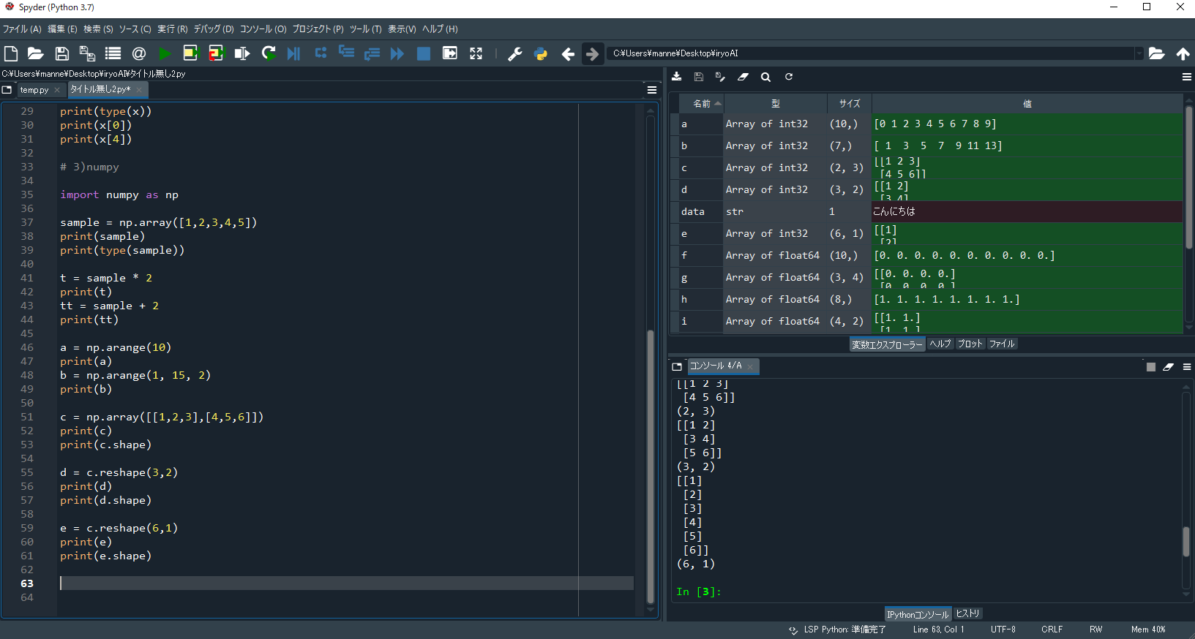
外部のデータを読み込んでみましょう
まず今使っているエディタ内のPythonプログラムを保存しましょう
左上の保存アイコンをクリック( or「ファイル」→「形式を指定して保存」)

Slide 79
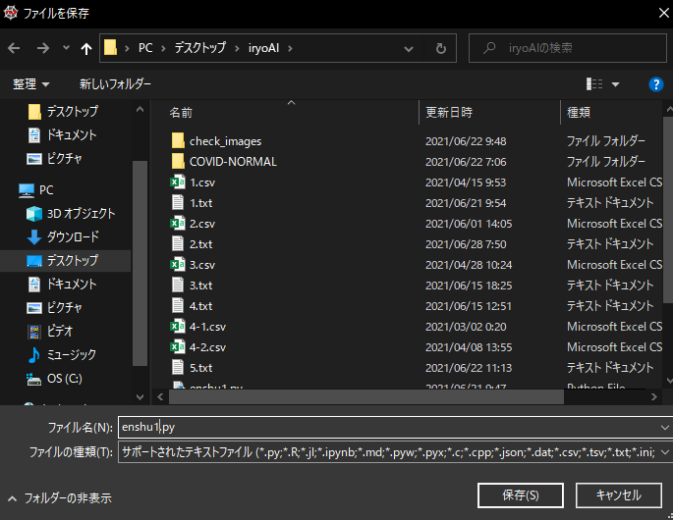
外部のデータを読み込んでみましょう
保存場所をデータをダウンロードしている場所(iryoAI)に設定する
事前にwebclass上で配布している1.csvを同じ場所に移動します
(今回はファイル名は「enshu1.py」としてiryoAIに保存してください)

Slide 80
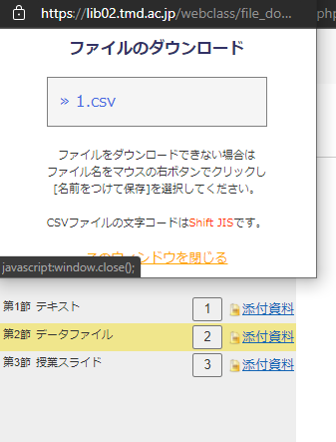
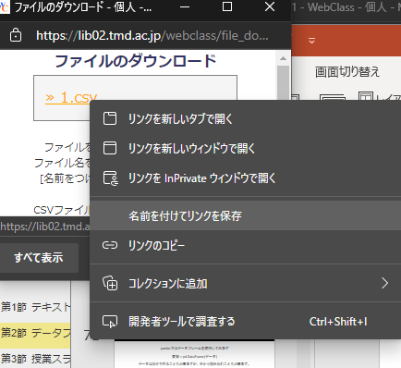
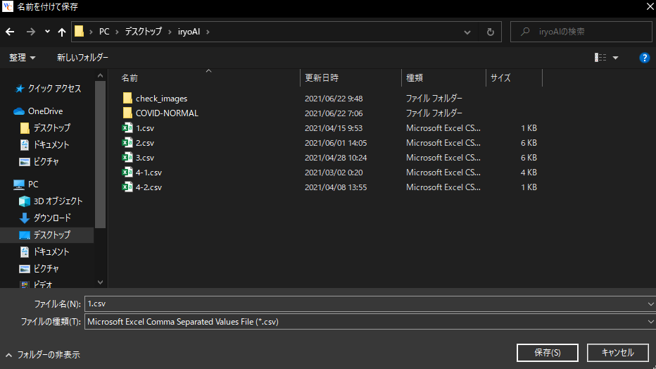
外部のデータを読み込んでみましょう
webclass
演習教材(演習1回目)
右クリックで名前を付けて保存
iryoAIを選んで保存
事前にwebclass上で配布している1.csvを同じ場所に移動します
(今回はiryoAI)

Slide 81
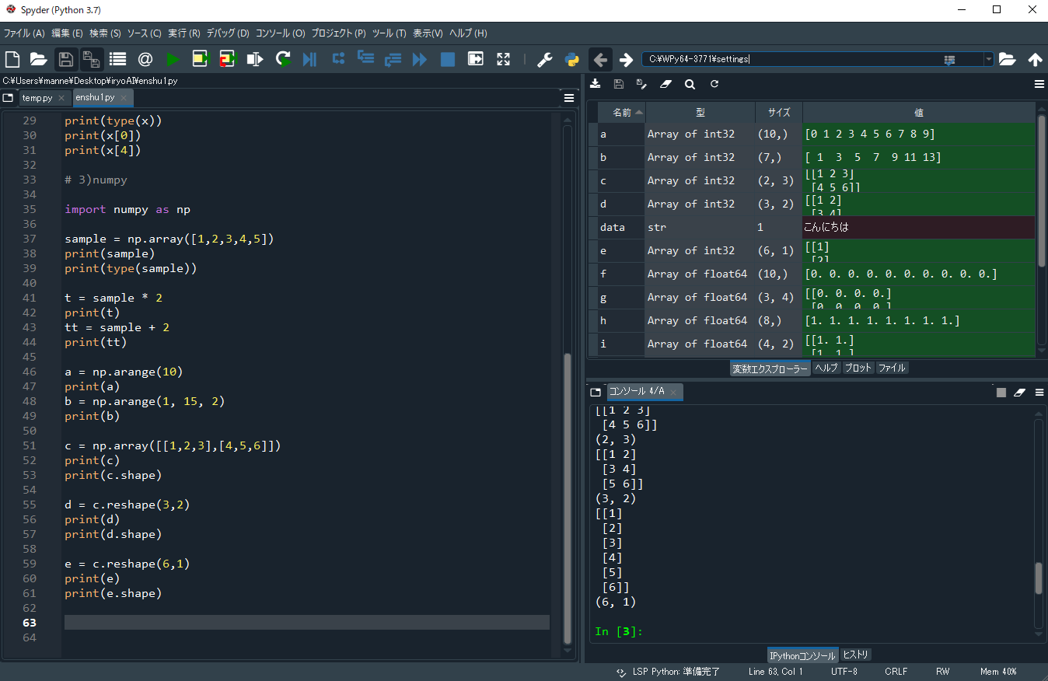
外部のデータを読み込んでみましょう
作業する場所(ディレクトリ)をiryoAIに指定する
現在のディレクトリ

Slide 82
外部のデータを読み込んでみましょう
アイコンをクリック

Slide 83
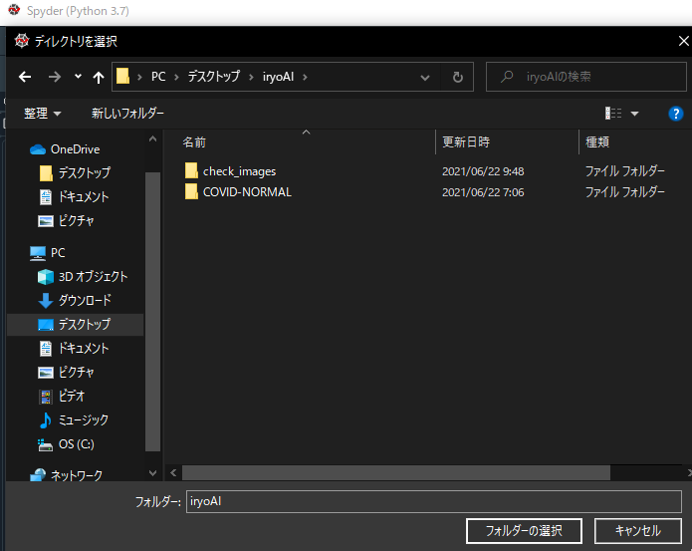
外部のデータを読み込んでみましょう
iryoAIを選んで、フォルダの選択をクリック

Slide 84
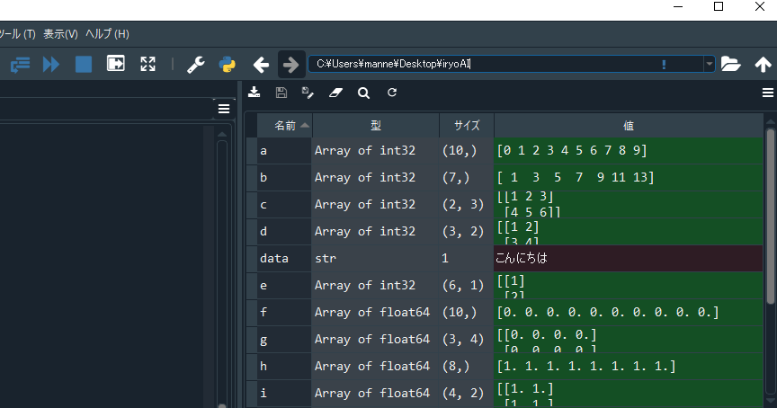
外部のデータを読み込んでみましょう
C:¥＃＃＃￥iryoAI に変更されていることを確認

Slide 85
外部のデータを読み込んでみましょう
事前に準備しているcsvファイル(“1.csv”)を読み込んでみます。
df = pd.read_csv(“ファイル名")
import pandas as pd
df = pd.read_csv("1.csv")
print(df)
入力

Slide 86
外部のデータを読み込んでみましょう
事前に準備しているcsvファイル(“1.csv”)を読み込んでみます。
df = pd.read_csv(“ファイル名")
import pandas as pd
df = pd.read_csv("1.csv")
print(df)
入力
体重 身長 年齢
0 40 160 20
1 55 170 45
2 62 175 38
3 66 166 40
4 55 162 52
5 80 181 30
出力
pd.read_csv()で代入した変数(この場合df)はデータフレームになっています。
このデータフレームは行、列に対して様々な操作が出来ます。

Slide 87
列に対するデータフレームの操作
列名を指定して取得する場合は[ ]を用います。
データフレーム[‘列名’]
複数の列を取得したい場合は、[ ]をもう１つ入れます
入力
print(df['体重'])
print(df[['体重','年齢']])

Slide 88
列に対するデータフレームの操作
列名を指定して取得する場合は[ ]を用います。
データフレーム[‘列名’]
複数の列を取得したい場合は、[ ]をもう１つ入れます
入力
print(df['体重'])
print(df[['体重','年齢']])
出力
0 40
1 55
2 62
3 66
4 55
5 80
Name: 体重, dtype: int64
体重 年齢
0 40 20
1 55 45
2 62 38
3 66 40
4 55 52
5 80 30

Slide 89
行に対するデータフレームの操作
データフレーム[開始:終了]で、データセットの開始行(0行から)から終了行(-1)までを抜き出せます
抜き出したデータフレームを別の変数に代入することも出来ます
入力
print(df[0:2])
a = df[1:4]
print(a)

Slide 90
行に対するデータフレームの操作
データフレーム[開始:終了]で、データセットの開始行(0行から)から終了行(-1)までを抜き出せます
抜き出したデータフレームを別の変数に代入することも出来ます
0から(2-1)行目まで
1から(4-1)行目まで
入力
print(df[0:2])
a = df[1:4]
print(a)

Slide 91
行に対するデータフレームの操作
データフレーム[開始:終了]で、データセットの開始行(0行から)から終了行(-1)までを抜き出せます
抜き出したデータフレームを別の変数に代入することも出来ます
0から(2-1)行目まで
1から(4-1)行目まで
入力
print(df[0:2])
a = df[1:4]
print(a)
出力
体重 身長 年齢
0 40 160 20
1 55 170 45
体重 身長 年齢
1 55 170 45
2 62 175 38
3 66 166 40

Slide 92
matplotlib
matplotlibは図を書く機能を持ったライブラリです
import matplotlib.pyplot as plt
matplotlibの中のpyplotというモジュールをpltと省略してインポートします
被験者 | 年齢 | 歯周病の歯の本数
1 | 35 | 3
2 | 21 | 0
3 | 45 | 6
4 | 58 | 8
5 | 77 | 13
この様なデータを使って作図をしてみます

Slide 93
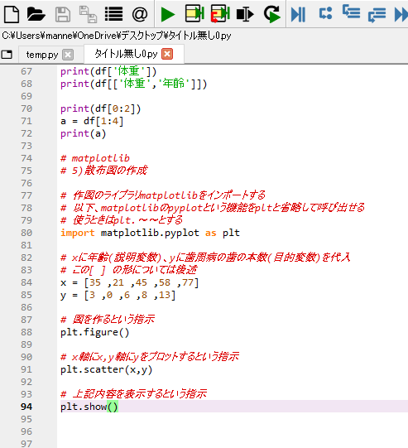
#5) をコピーして一度に実行する
# matplotlib
# 5)散布図の作成
# 作図のライブラリmatplotlibをインポートする
# 以下、matplotlibのpyplotという機能をpltと省略して呼び出せる
# 使うときはplt.〜〜とする
import matplotlib.pyplot as plt
# xに年齢、yに歯周病の歯の本数を代入
x = [35 ,21 ,45 ,58 ,77]
y = [3 ,0 ,6 ,8 ,13]
# 図を作るという指示
plt.figure()
# x軸にx,y軸にyをプロットするという指示
plt.scatter(x,y)
# 上記内容を表示するという指示
plt.show()

Slide 94
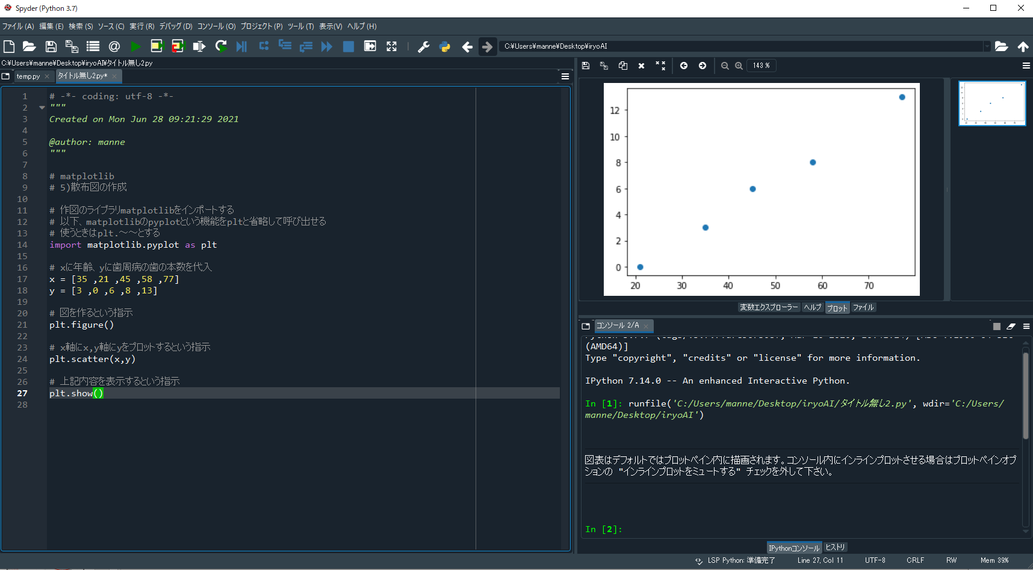
実行してみる
右上のプロットをクリックすると図が表示されます。
(コンソールにも図が表示されてますが、基本プロットを見るようにします)

Slide 95
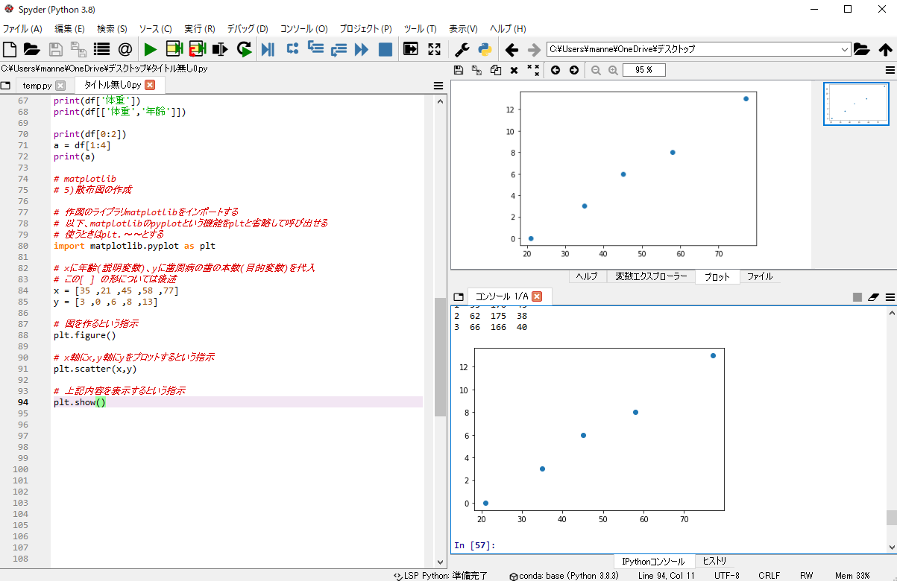
実行してみる
右上のプロットをクリックすると図が表示されます。
(コンソールにも図が表示されてますが、基本プロットを見るようにします)

Slide 96
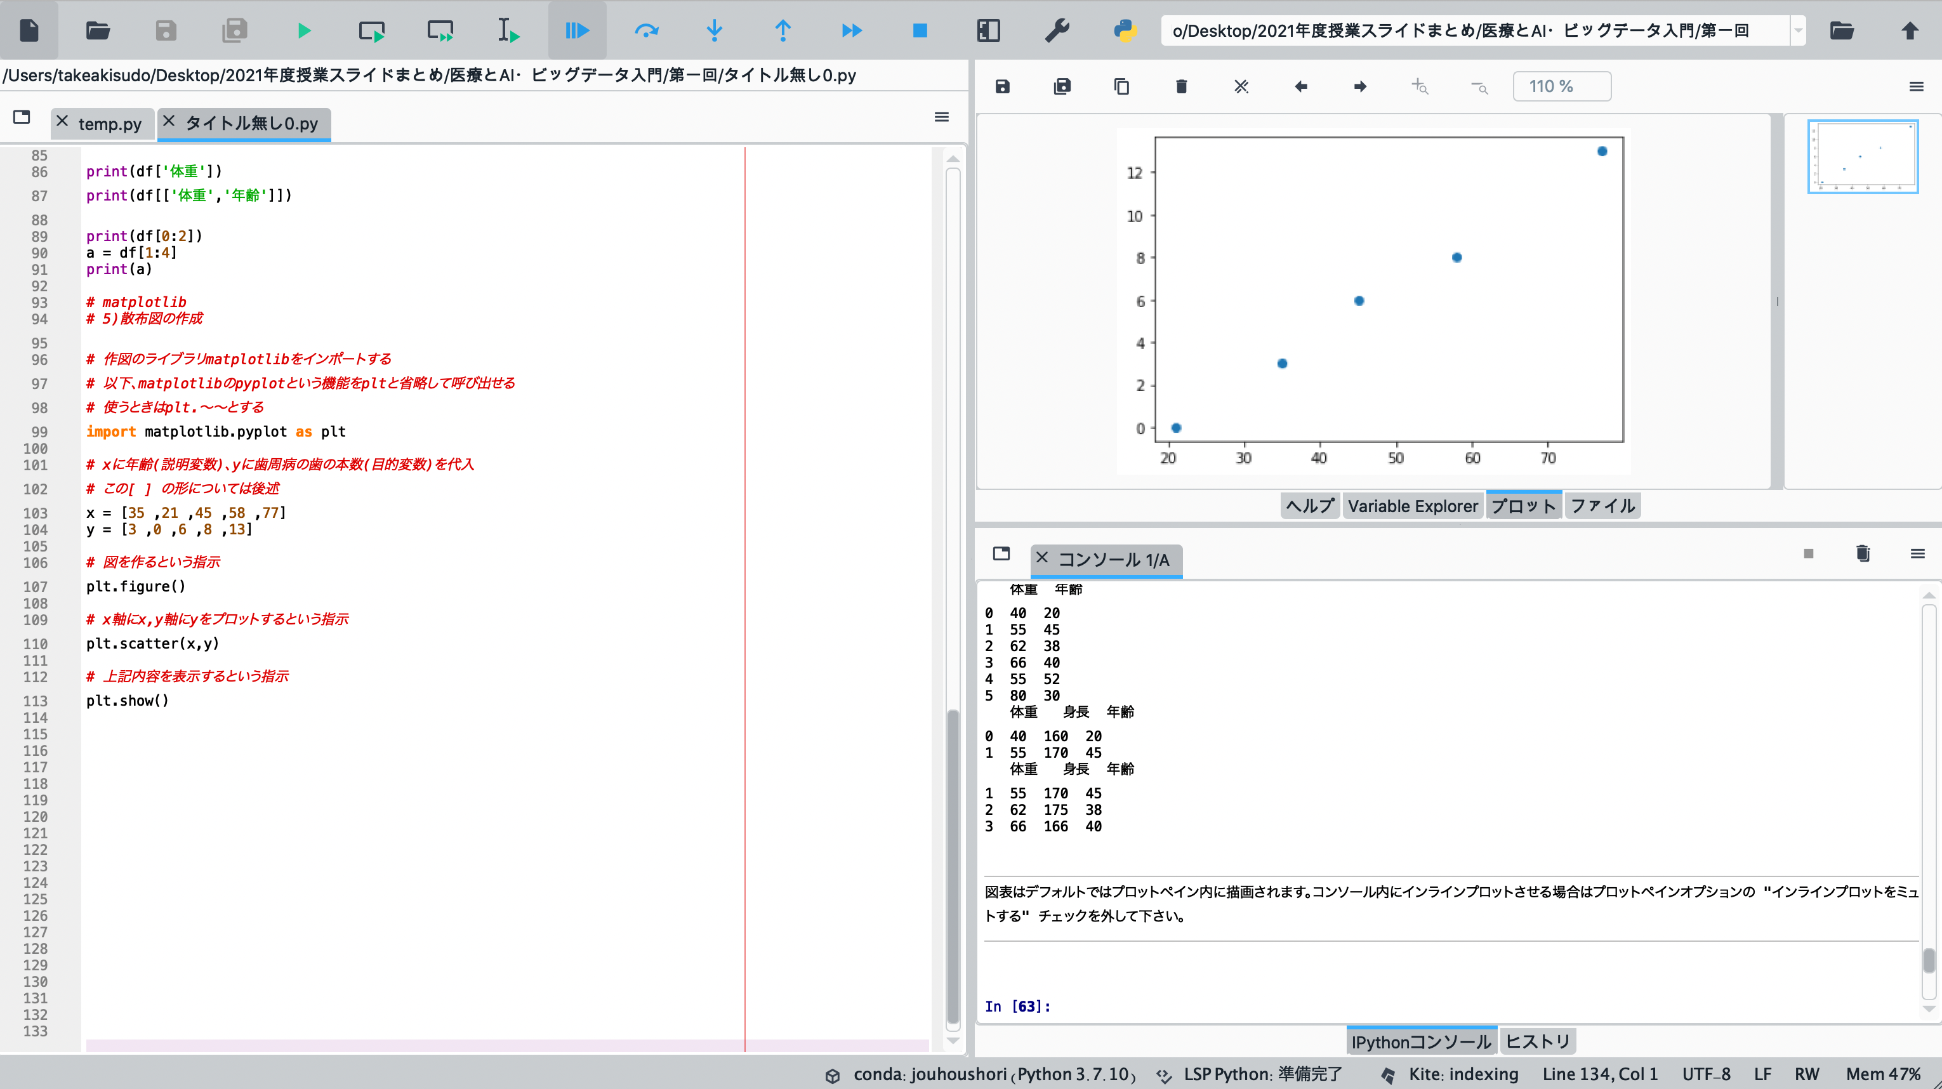
実行してみる
これはバージョン５ですが、コンソールに表示されていなくても
プロットに表示されていれば大丈夫です。

Slide 97

点をプロットしてみる(散布図)
プログラムの中身
作図の結果
# 1)散布図の作成
# 作図のライブラリmatplotlibをインポートする
# 以下、matplotlibのpyplotという機能をpltと省略して呼び出せる
# 使うときはplt.〜〜とする
import matplotlib.pyplot as plt
# xに年齢、yに歯周病の歯の本数を代入
x = [35,21,45,58,77]
y = [3,0,6,8,13]
# 図を作るという指示(図の枠を作成)
plt.figure()
# x軸にx,y軸にyをプロットするという指示
plt.scatter(x,y)
# 上記内容を表示するという指示
plt.show()
実際に指示しているプログラムは６行
(他はコメント)

Slide 98
点をプロットしてみる(散布図)
プログラムの中身
# 1)散布図の作成
# 作図のライブラリmatplotlibをインポートする
# 以下、matplotlibのpyplotという機能をpltと省略して呼び出せる
# 使うときはplt.〜〜とする
import matplotlib.pyplot as plt
# xに年齢、yに歯周病の歯の本数を代入
x = [35,21,45,58,77]
y = [3,0,6,8,13]

Slide 99
点をプロットしてみる(散布図)
プログラムの中身
被験者 | 年齢 | 歯周病の歯の本数
1 | 35 | 3
2 | 21 | 0
3 | 45 | 6
4 | 58 | 8
5 | 77 | 13
# 1)散布図の作成
# 作図のライブラリmatplotlibをインポートする
# 以下、matplotlibのpyplotという機能をpltと省略して呼び出せる
# 使うときはplt.〜〜とする
import matplotlib.pyplot as plt
# xに年齢、yに歯周病の歯の本数を代入
x = [35,21,45,58,77]
y = [3,0,6,8,13]
リストとして各変数の値をxとyに代入している
x[0]は35、y[0]は3になる

Slide 100
点をプロットしてみる(散布図)
matplotlib(.pyplot)の機能
# 図を作るという指示(図の枠を作成)
plt.figure()
# x軸にx,y軸にyをプロットするという指示
plt.scatter(x,y)
# 上記内容を表示するという指示
plt.show()
作図の結果
仮に、x= ではなく、
x2 = [35,21,45,58,77]としていたら
plt.scatter(x2, y)とすれば良い

Slide 101


点をプロットしてみる(散布図)
# 6) をコピーしてそのまま次に貼り付けてみよう
(上のコマンドは消してもそのままでもいいです)

Slide 102

点をプロットしてみる(散布図)
実行すると少し違った図が出てきます

Slide 103

点をプロットしてみる(散布図)
4行追加
# 3)散布図の作成（X軸とY軸の名前、タイトル、グリッド線の追加）
import matplotlib.pyplot as plt
x = [35,21,45,58,77]
y = [3,0,6,8,13]
plt.figure()
# 図のタイトル
plt.title('age and number of teeth affected by periodontitis')
# x軸の名前(ラベル)
plt.xlabel('age')
# y軸の名前(ラベル)
plt.ylabel('number of teeth affected by periodontitis')
# グリッド線の追加
plt.grid(True)
plt.scatter(x,y)
plt.show()
plt.title(“タイトル名”)
plt.xlabel(“x軸の名前”)
plt.ylabel(“y軸の名前”)
plt.grid(True)

Slide 104

#7）をコピーして実行する
日本語が表示されるようにする
# 4)散布図の作成（日本語を反映させるライブラリをインストール）
import matplotlib.pyplot as plt
# rcParamsという関数をインポートして日本語を反映させる
from matplotlib import rcParams
rcParams['font.family'] ='sans-serif'
rcParams['font.sans-serif'] = ['Hiragino Maru Gothic Pro', 'Yu Gothic', 'Meirio']
x = [35,21,45,58,77]
y = [3,0,6,8,13]
plt.figure()
plt.title('年齢と歯周病の歯の本数')
plt.xlabel('年齢')
plt.ylabel('歯周病の歯の本数')
plt.grid(True)
plt.scatter(x,y)
plt.show()
日本語が正しく表記された

Slide 105
#8) を実行する
plt.scatter()はxとyの点でしたが、plt.plotとすると点を順に結びます
# 4)折れ線の作成
import matplotlib.pyplot as plt
# rcParamsという関数をインポートして日本語を反映させる
from matplotlib import rcParams
rcParams['font.family'] ='sans-serif'
rcParams['font.sans-serif'] = ['Hiragino Maru Gothic Pro', 'Yu Gothic', 'Meirio']
x = [35,21,45,58,77]
y = [3,0,6,8,13]
plt.figure()
plt.title('年齢と歯周病の歯の本数')
plt.xlabel('年齢')
plt.ylabel('歯周病の歯の本数')
plt.grid(True)
plt.plot(x,y)
plt.show()
日本語が正しく表記された

Slide 106

#8) を実行する
plt.scatter()はxとyの点でしたが、plt.plotとすると点を順に結びます

Slide 107


最後にデータを保存しておく
保存するとファイル名の“＊”が消えます。（何か変更すると＊が付きます）

Slide 108

おまけ
プロットとコンソールも下のアイコンを押すとリセットすることが出来ます。

Slide 109

おまけ
プロットとコンソールも下のアイコンを押すとリセットすることが出来ます。

Slide 110
作図をしてみよう
xに2, 5, 8, 11, 14, 16, 20
yに1, 4, 8, 11, 15, 30, 55
タイトルを”名前_学籍番号”
x軸の名前を”X軸”
y軸の名前を”Y軸”
として、散布図と折れ線グラフをそれぞれ作成してみよう
画面を保存して、それぞれ「学籍番号_名前_散布図」、
「学籍番号_名前_折れ線」で提出して下さい

Slide 111

画像の保存方法
左上の保存アイコンをクリック

Slide 112

画像の保存方法
バージョン５も同様

Slide 113

画像の保存方法
場所を指定して保存

Slide 114
終わり
初回はこれで終わりになります。
次回はこれらの知識を使いながら機械学習に取り組んでみましょう

